Slide 1




Квадартично-корневой ковариационный фильтр Калмана
Square Root Covariance Filter (SRCF)
Выполнили:
Хасбалла Стифин
Ямщиков Владимир
www.nstu.ru

Slide 2
Введение
Классическая реализация фильтра Калмана (CKF) подвержена численной неустойчивости в длительных задачах фильтрации из-за накопления ошибок округления, что приводит к потере положительной определённости ковариационных матриц и расхождению оценок. Для систем, требующих высокой надёжности и долговременной работы, такое поведение недопустимо – полученные измерения будут содержать большие вычислительные ошибки.
Квадратный Корневой Ковариационный Фильтр (SRCF) решает эту проблему, выполняя все вычислительно чувствительные операции непосредственно с квадратными корнями ковариационных матриц. Этот подход предотвращает их вырождение и обеспечивает устойчивость алгоритма, что делает SRCF предпочтительным выбором для ответственных применений, пользуясь большим спросом в решении прикладных задач.
www.nstu.ru

Slide 3
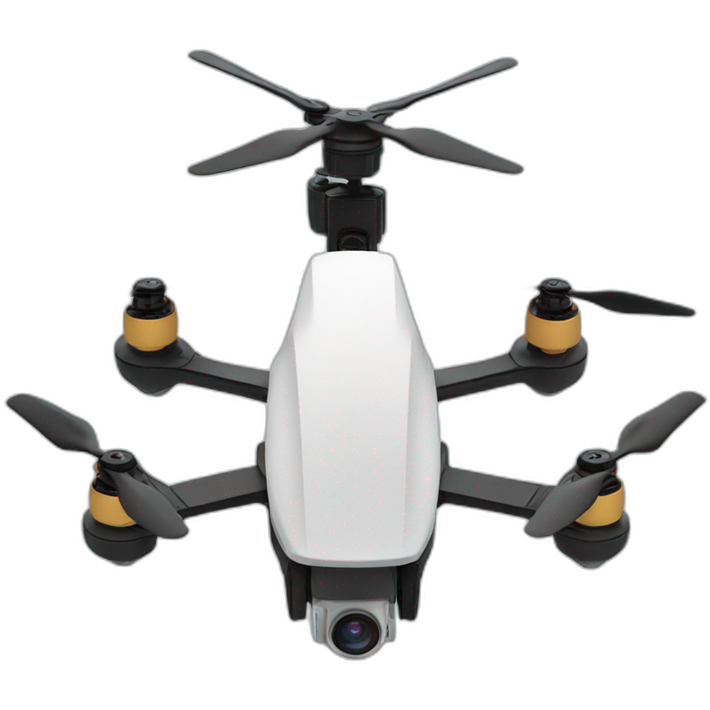
Прикладная область применения
Ковариационный SRCF фильтр Калмана получил распространение в решении следующих прикладных задач:
› Навигация летательных аппаратов: Синтез данных GPS/ГЛОНАСС и инерциальных датчиков (IMU).
› 🤖 Робототехника: Навигация без GPS (под водой, в шахтах).
› 🚘 Автономные системы: Fusion данных лидара, камер, одометрии.
› 🛰️Аэрокосмическая отрасль: Оценка углового положения и скорости космических аппаратов.
› ☢️Химические и энергетические реакторы: Оценка недоступных для прямого измерения параметров (температур, концентраций).
www.nstu.ru

Slide 4
Ковариационная форма дискретного фильтра Калмана
Стандартная реализация дискретного фильтра Калмана (ФК) состоит из следующих двух этапов и называется двухстадийной:
Рассматриваемый нами алгоритм фильтра Калмана SRCF также является двухстадийным с объединённой вычислительной реализацией, где обе стадии выполняются за одно ортогональное преобразование для обеспечения численной устойчивости алгоритма.
В работе используются следующие подразновидности ковариаций:
Априорная ковариация — это начальные предположения о структуре ковариации данных или параметров модели до наблюдения данных.
Апостериорная ковариация — это обновлённое представление о структуре ковариации данных или параметров модели после получения данных.
Экстраполяция (предсказание оценки вектора состояния и матрицы ковариации ошибки оценивания по предыдущим доступным измерениям);
Фильтрация (обновление предсказанной оценки вектора состояния и матрицы ковариации ошибки оценивания в соответствии с полученным в текущий момент времени измерением).
www.nstu.ru

Slide 5
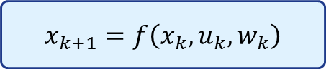
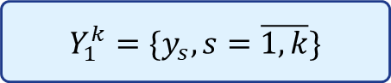
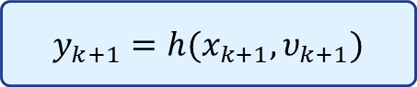
Общий вид задачи
1. Модель системы (состояний)
$$x_{k+1}=f\left(x_{k},u_{k},w_{k}\right)$$
2. Модель измерений (наблюдений)
$$y_{k+1}=h(x_{k+1},υ_{k+1})$$
3. Выборка измерений
$$Y_{1}^{k}=\{y_{s}, s=\overline{1, k}\}$$
www.nstu.ru

Slide 6
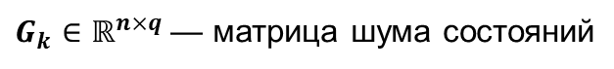
Структурно-вероятностное описание модели
1. Модель системы (уравнение состояния)
$$x_{k+1}=f\left(x_{k},u_{k},w_{k}\right)=F_{k}x_{k}+B_{k}u_{k}+G_{k}w_{k}=Ф\left(k+1, k\right)x_{k}+ψ\left(k+1, k\right)u_{k}+Г\left(k+1, k\right)w_{k}$$
$x_{k}$ $∈ℝ^{n}$ — вектор состояний, подлежащий оценке
$F_{k}∈ℝ^{n×n}$ — переходная матрица состояний
$u_{k}$ $∈ℝ^{d}$ — детерминированный входной вектор управления
$G_{k}∈ℝ^{n×q}$— матрица шума состояний
$w_{k}∈ℝ^{m}$ — вектор шума процесса / возмущений системы
$B_{k}∈ℝ^{n×d}$ — матрица управляющего воздействия
2. Модель наблюдений (уравнение измерений)
$$y_{k+1}=H_{k+1}x_{k+1}+υ_{k+1}=h(x_{k+1},υ_{k+1})$$
$y_{k}$ $∈ℝ^{m}$ — вектор измерений
$υ_{k}∈ℝ^{m}$ — вектор шума измерения системы
$H_{k}∈ℝ^{m×n}$ — матрица изменений, отображающая отношение измерений и состояний
$k=\overline{0, N}$, где $N$ – количество интервалов, рассматриваемых в рамках задачи, а $k≥0$ — дискретный отсчёт времени.
www.nstu.ru

Slide 7
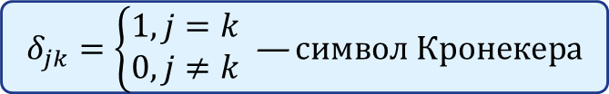
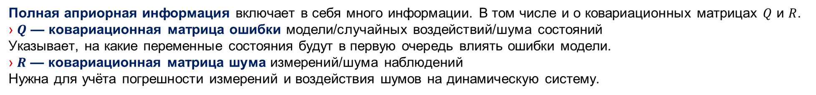

Статистические предположения
Начальное состояние системы:
$x_{0}\sim 𝒩\left({\overline{x}}_{0}, P_{0}\right),$ $E[x_{0}] ={\overline{x}}_{0}, E[(x_{0}−{\overline{x}}_{0})(x_{0}−{\overline{x}}_{0})ᵀ] =P_{0}∈ℝ^{n×n}$
Белый гауссовский шум:
$$𝔼\left\{w_{k}x_{0}^{T}\right\}=𝔼\left\{v_{k+1}x_{0}^{T}\right\}=𝔼\left\{w_{k}v_{j}\right\}=𝔼\left[w_{j}υ_{k}^{T}\right]=0,𝔼\left\{w_{j}w_{k}^{T}\right\}=Q_{k}δ_{jk}\text{,}𝔼\left\{v_{j+1}v_{k+1}^{T}\right\}=R_{k+1}δ_{jk}, 𝔼\left[w_{k}υ_{j}^{T}\right]=S_{k}δ_{jk}$$
$$𝔼\left\{w_{k}\right\}=𝔼\left\{v_{k+1}\right\}=0$$
$$δ_{jk}=\left\{\begin{aligned}1, j=k \\ 0, j≠k\end{aligned}\right. \text{—} \text{символ Кронекера}$$
Априорные данные:
$$w_{k}\sim 𝒩\left(0,Q_{k}\right), υ_{k}\sim 𝒩\left(0,R_{k}\right), Q_{k}≥0∈ℝ^{q×q}, R_{k}>\text{0}∈ℝ^{m×n}$$
$R$ — матрица ковариации шума измерений, $Q$ — матрица ковариации шума состояний/возмущений.
Полная априорная информация включает в себя много информации. В том числе и о ковариационных матрицах $Q$ и $R$.
› $Q$ — ковариационная матрица ошибки модели/случайных воздействий/шума состояний
Указывает, на какие переменные состояния будут в первую очередь влиять ошибки модели.
› $R$ — ковариационная матрица шума измерений/шума наблюдений
Нужна для учёта погрешности измерений и воздействия шумов на динамическую систему.
www.nstu.ru

Slide 8
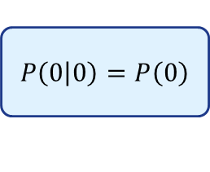
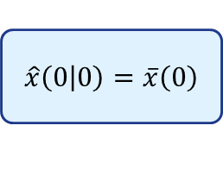
Алгоритм фильтрации CKF (Covariance Kalman Filter)
Уравнение состояния:
Статистические предположения:
x(k+1) = Φ(k+1,k)x(k) + Ψ(k+1,k)u(k) + Γ(k+1,k)w(k)
E[x(0)] = $\overline{x}$(0), E[(x(0)− $\overline{x}$(0))(x(0) $\overline{x}$̄(0))ᵀ] = P(0)
E[v(k+1)] = 0, E[v(j+1)vᵀ(k+1)] = R(k+1)δjk
Уравнение измерения:
E[w(k)] = 0, E[w(j)wᵀ(k)] = Q(k)δjk
y(k+1) = H(k+1)x(k+1) + v(k+1)
E[x(0)wᵀ(k)] = 0, E[x(0)vᵀ(k+1)] = 0, E[w(k)vᵀ(k+1)] = 0
Этап 1. Инициализировать начальные значения
$$\hat{x}\left(\left.0\right|0\right)=\overline{x}\left(0\right)$$
$$P\left(\left.0\right|0\right)=P\left(0\right)$$
Этап 2. Вычислить оценку одношагового прогнозирования
$\hat{x}$(k+1|k) = Φ(k+1,k) $\hat{x}$(k|k) + Ψ(k+1,k)u(k)
www.nstu.ru

Slide 9
Алгоритм фильтрации CKF (Covariance Kalman Filter)
Этап 3. Вычислить оценку одношагового прогнозирования
P(k+1|k) = Φ(k+1,k)P(k|k)Φᵀ(k+1,k) + Γ(k+1,k)Q(k)Γᵀ(k+1,k)
Этап 4. Определить вектор обновления
ε(k+1) = y(k+1) − H(k+1) $\hat{x}$(k+1|k)
Этап 5. Вычислить матричный коэффициент усиления Калмана
B(k+1) = [H(k+1)P(k+1|k)Hᵀ(k+1) + R(k+1)]⁻¹
K(k+1) = P(k+1|k)Hᵀ(k+1)B ⁻¹(k+1)
www.nstu.ru

Slide 10
Алгоритм фильтрации CKF (Covariance Kalman Filter)
Этап 6. Найти оценку фильтрации
$\hat{x}$(k+1|k+1) = $\hat{x}$(k+1|k) + K(k+1)ε(k+1)
Этап 7. Определить ковариационную матрицу ошибки фильтрации
P(k+1|k+1) = [I − K(k+1)H(k+1)]P(k+1|k)
Суть этапов
Прогноз (экстраполяция)
Коррекция (фильтрация)
Этапы 2–3
Этапы 4–7
www.nstu.ru

Slide 11
Проблема классического фильтра Калмана
Проблема: Фильтр Калмана практически сразу же после своего появления завоевал большую популярность среди специалистов в области параметрического оценивания, поскольку представлял собой вычислительный алгоритм, идеальный для реализации на ЭВМ. Однако классическая реализация фильтра Калмана (CKF) имеет существенный недостаток - подвержена численной неустойчивости в длительных задачах фильтрации из-за накопления ошибок округления, что приводит к потере положительной определённости ковариационных матриц и расхождению оценок. Для систем, требующих высокой надёжности и долговременной работы, такое поведение недопустимо – полученные измерения будут содержать большие вычислительные ошибки.
Решение проблемы: Для уменьшения влияния ошибок машинного округления были разработаны численно устойчивые модификации алгоритма Калмана. Основная идея — применение методов факторизации ковариационных матриц ошибки оценок. Одна из таких модификаций – SRCF (Square Root Covariance Filter). Данный алгоритм выполняет все вычислительно чувствительные операции непосредственно с квадратными корнями ковариационных матриц вместо самих матриц. Этот подход гарантирует сохранение свойств симметрии и положительной полуопределённости ковариационных матриц на всех шагах фильтрации, предотвращая их вырождение и обеспечивая устойчивость алгоритма. Основными подходами для осуществления являются разложение Холецкого, QR-разложение и использование ортогональных преобразований, таких как преобразования Хаусхолдера или вращения Гивенса.
www.nstu.ru

Slide 12
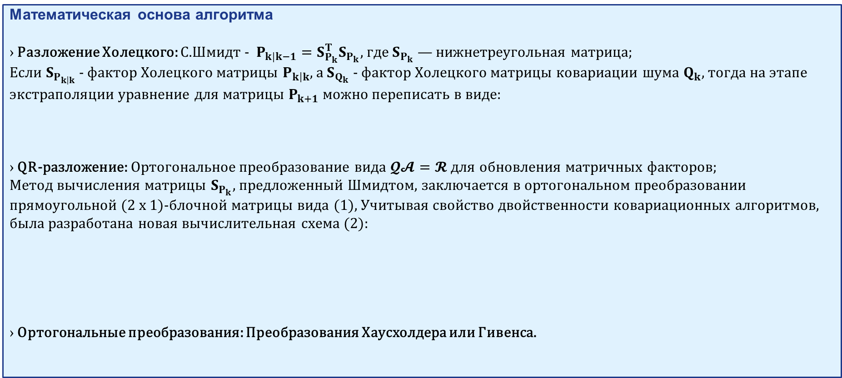
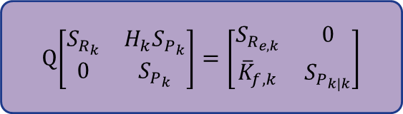
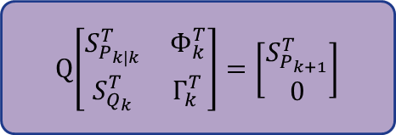
Общее описание алгоритма SRCF
Математическая основа алгоритма
› Разложение Холецкого: С.Шмидт - $P_{k|k−1}=S_{P_{k}}^{T}S_{P_{k}}$, где${ S}_{P_{k}}$ — нижнетреугольная матрица;
Если $S_{P_{\left.k\right|k}}$ - фактор Холецкого матрицы $P_{\left.k\right|k}$, а $S_{Q_{k}}$ - фактор Холецкого матрицы ковариации шума $Q_{k}$, тогда на этапе экстраполяции уравнение для матрицы $P_{k+1}$ можно переписать в виде:
› QR-разложение: Ортогональное преобразование вида $𝓠𝓐=𝓡$ для обновления матричных факторов;
Метод вычисления матрицы $S_{P_{k}}$, предложенный Шмидтом, заключается в ортогональном преобразовании прямоугольной (2 х 1)-блочной матрицы вида (1), Учитывая свойство двойственности ковариационных алгоритмов, была разработана новая вычислительная схема (2):
› Ортогональные преобразования: Преобразования Хаусхолдера или Гивенса.
$$S_{P_{k+1}}S_{P_{k+1}}^{T}={\text{Φ}}_{k}S_{P_{k|k}}S_{P_{k|k}}^{T}{\text{Φ}}_{k}^{T}+{\text{Γ}}_{k}S_{Q_{k}}S_{Q_{k}}^{T}{\text{Γ}}_{k}^{T}$$
Q$\left[\begin{matrix}S_{P_{k|k}}^{T} & {\text{Φ}}_{k}^{T} \\ S_{Q_{k}}^{T} & {\text{Γ}}_{k}^{T}\end{matrix}\right]=\left[\begin{matrix}S_{P_{k+1}}^{T} \\ 0\end{matrix}\right]$
Q$\left[\begin{matrix}S_{R_{k}} & H_{k}S_{P_{k}} \\ 0 & S_{P_{k}}\end{matrix}\right]=\left[\begin{matrix}S_{R_{e,k}} & 0 \\ {\overline{K}}_{f,k} & S_{P_{k|k}}\end{matrix}\right]$
www.nstu.ru

Slide 13
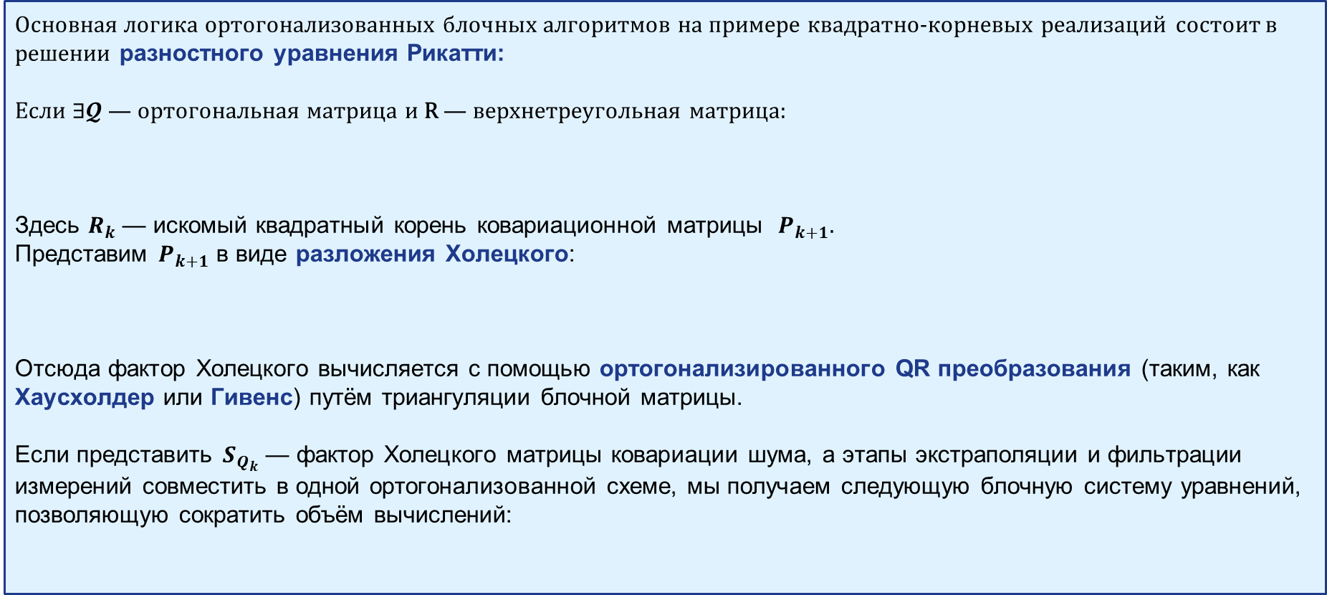
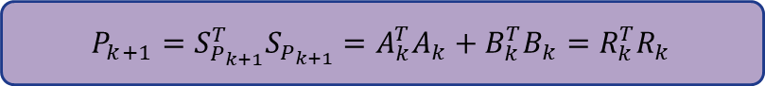
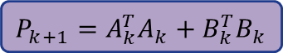
Общее описание алгоритма SRCF
Основная логика ортогонализованных блочных алгоритмов на примере квадратно-корневых реализаций состоит в решении разностного уравнения Рикатти:
Если $∃𝓠$ — ортогональная матрица и R — верхнетреугольная матрица:
Здесь $R_{k}$ — искомый квадратный корень ковариационной матрицы $P_{k+1}.$
Представим $P_{k+1}$ в виде разложения Холецкого:
Отсюда фактор Холецкого вычисляется с помощью ортогонализированного QR преобразования (таким, как Хаусхолдер или Гивенс) путём триангуляции блочной матрицы.
Если представить $S_{Q_{k}}$ — фактор Холецкого матрицы ковариации шума, а этапы экстраполяции и фильтрации измерений совместить в одной ортогонализованной схеме, мы получаем следующую блочную систему уравнений, позволяющую сократить объём вычислений:
$$P_{k+1}=A_{k}^{T}A_{k}+B_{k}^{T}B_{k}$$
$$𝒬\left[\begin{matrix}A_{k} \\ B_{k}\end{matrix}\right]=\left[\begin{matrix}R_{k} \\ 0\end{matrix}\right]⇒P_{k+1}=\left[\begin{matrix}A_{k}^{T} & B_{k}^{T}\end{matrix}\right]𝒬^{T}𝒬\left[\begin{matrix}A_{k} \\ B_{k}\end{matrix}\right]=A_{k}^{T}A_{k}+B_{k}^{T}B_{k}=R_{k}^{T}R_{k}$$
$$P_{k+1}=S_{P_{k+1}}^{T}S_{P_{k+1}}=A_{k}^{T}A_{k}+B_{k}^{T}B_{k}=R_{k}^{T}R_{k}$$
www.nstu.ru

Slide 14
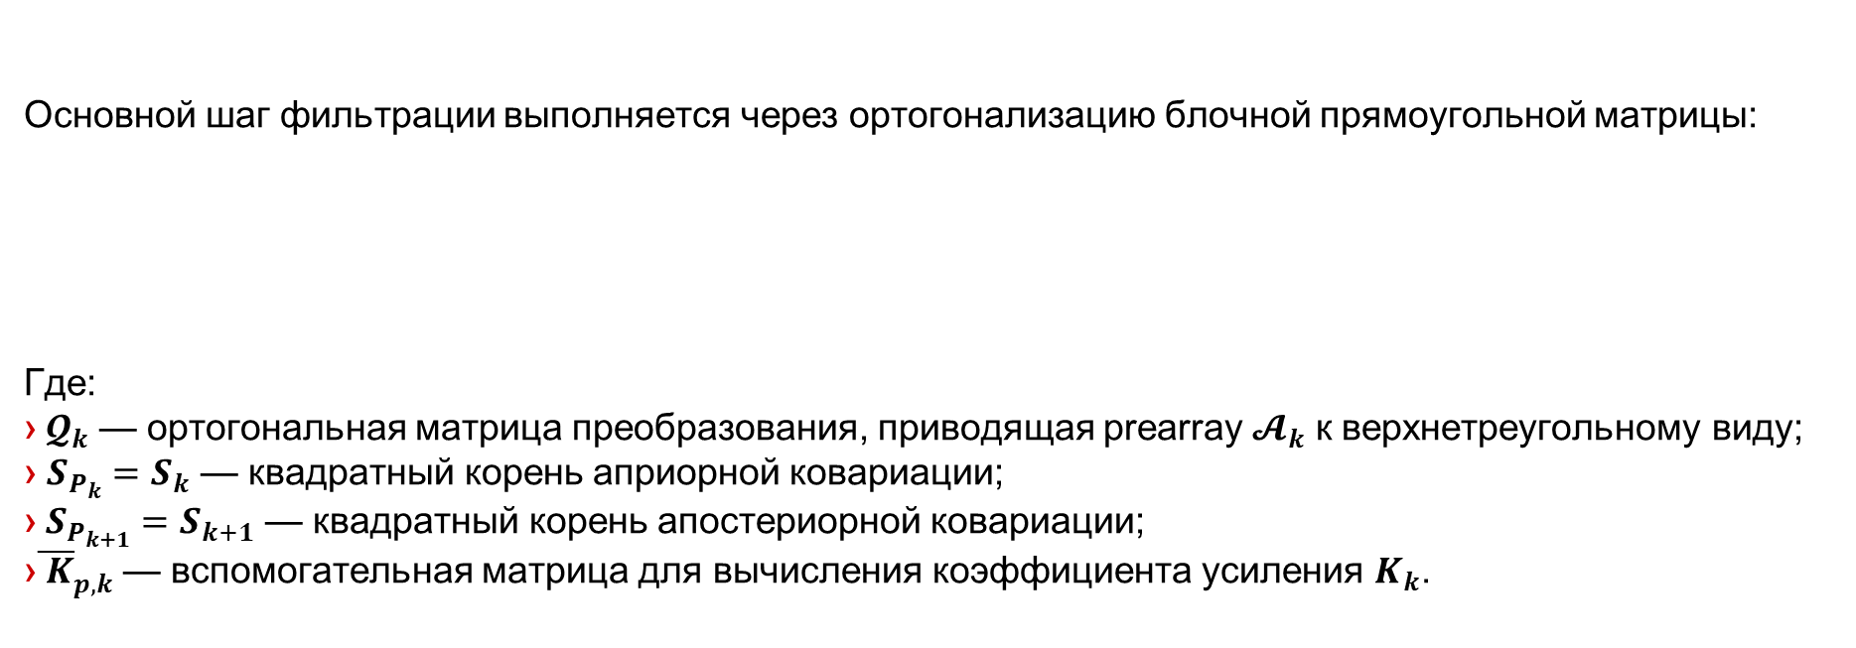
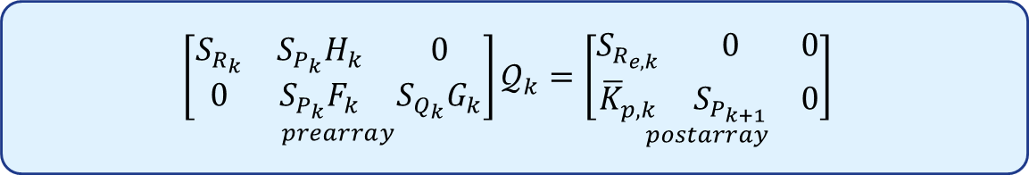
Общее описание алгоритма SRCF
Основной шаг фильтрации выполняется через ортогонализацию блочной прямоугольной матрицы:
Где:
$\text{›}{ 𝓠}_{k}$ — ортогональная матрица преобразования, приводящая prearray $𝓐_{k}$ к верхнетреугольному виду;
${\text{›} S_{P_{k}}=S}_{k}$ — квадратный корень априорной ковариации;
${\text{›}{ S}_{P_{k+1}}=S}_{k+1}$ — квадратный корень апостериорной ковариации;
$\text{›}{\overline{ K}}_{p,k}^{ }$ — вспомогательная матрица для вычисления коэффициента усиления $K_{k}$.
$$\underset{prearray}{\left[\begin{matrix}S_{R_{k}} & S_{P_{k}}H_{k} & 0 \\ 0 & S_{P_{k}}F_{k} & S_{Q_{k}}G_{k}\end{matrix}\right]}{𝒬_{k}}=\underset{postarray}{\left[\begin{matrix}S_{R_{e,k}} & 0 & 0 \\ {\overline{K}}_{p,k}^{ } & S_{P_{k+1}} & 0\end{matrix}\right]}{ }$$
www.nstu.ru

Slide 15
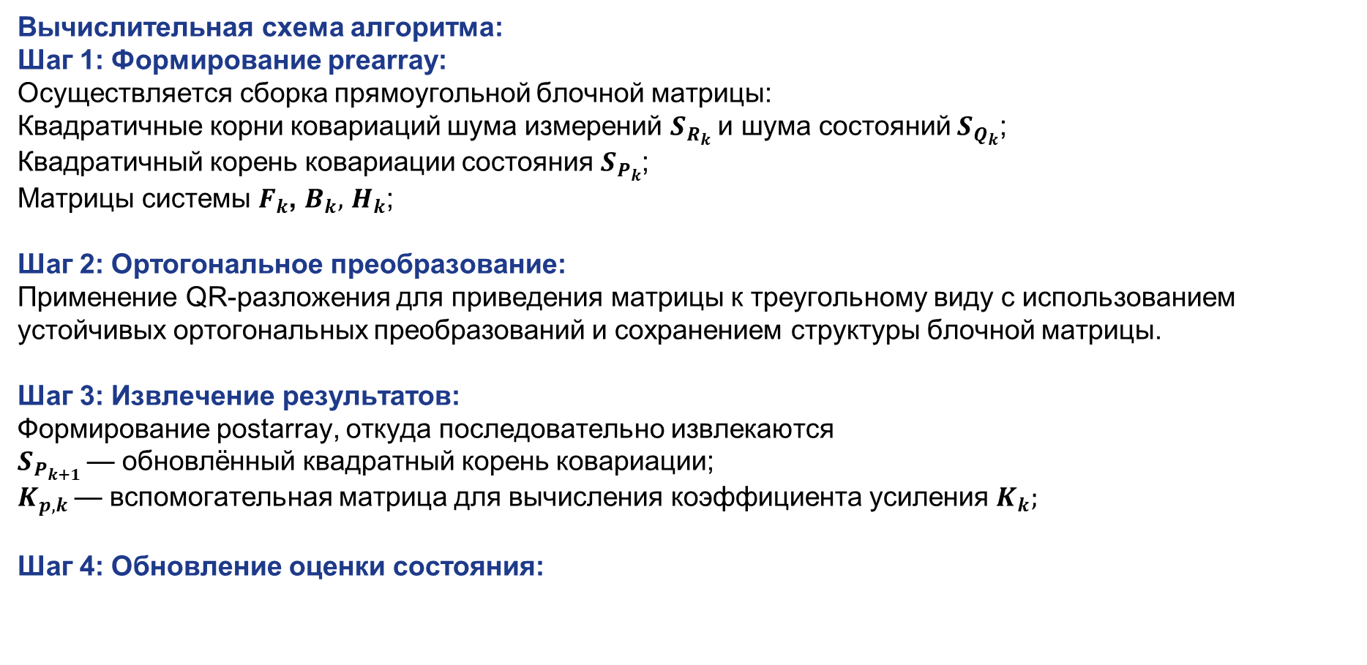
Общее описание алгоритма SRCF
Вычислительная схема алгоритма:
Шаг 1: Формирование prearray:
Осуществляется сборка прямоугольной блочной матрицы:
Квадратичные корни ковариаций шума измерений $S_{R_{k}}$и шума состояний $S_{Q_{k}}$;
Квадратичный корень ковариации состояния${ S}_{P_{k}}$;
Матрицы системы $F_{k}$, $B_{k},$ $H_{k}$;
Шаг 2: Ортогональное преобразование:
Применение QR-разложения для приведения матрицы к треугольному виду с использованием устойчивых ортогональных преобразований и сохранением структуры блочной матрицы.
Шаг 3: Извлечение результатов:
Формирование postarray, откуда последовательно извлекаются
$S_{P_{k+1}}$— обновлённый квадратный корень ковариации;
$K_{p,k}$— вспомогательная матрица для вычисления коэффициента усиления $K_{k};$
Шаг 4: Обновление оценки состояния:
$${\hat{x}}_{k+1|k}=F_{k}{\hat{x}}_{k|k−1}+K_{p,k}{\left(S_{R_{e,k}}\right)}^{−1}\left(y_{k}−H_{k}{\hat{x}}_{k|k−1}\right)+B_{k}u_{k}$$
www.nstu.ru

Slide 16
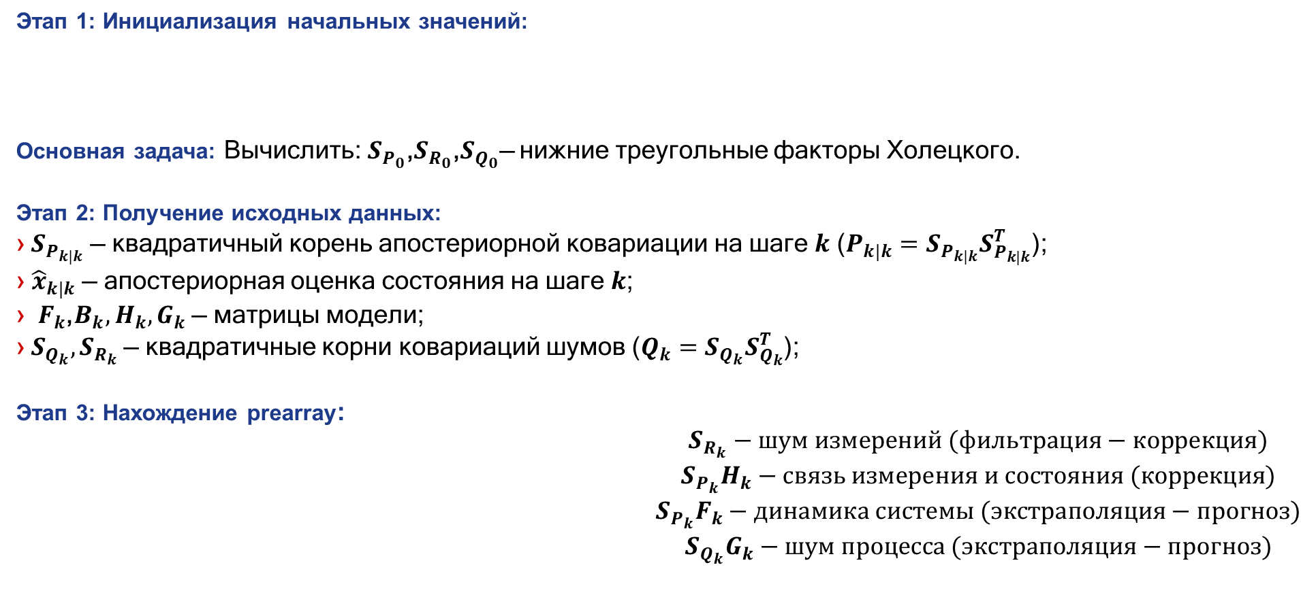
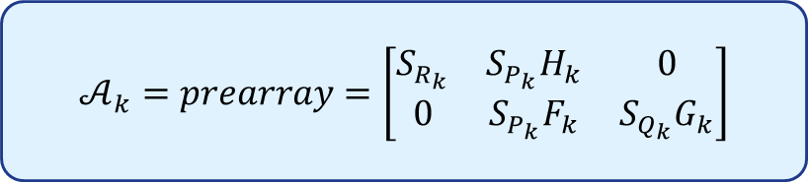
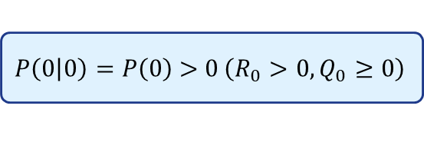
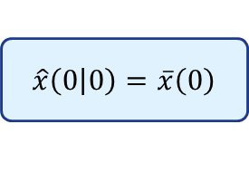
Алгоритм фильтрации SRCF (Square-Root Covariance Filter)
Этап 1: Инициализация начальных значений:
Основная задача: Вычислить:${ S}_{P_{0}}$,$S_{R_{0}}$,$S_{Q_{0}}$— нижние треугольные факторы Холецкого.
Этап 2: Получение исходных данных:
› $S_{P_{k|k}}$ — квадратичный корень апостериорной ковариации на шаге $k$ ($P_{k|k}=S_{P_{k|k}}S_{P_{k|k}}^{T}$);
${\text{›} \hat{x}}_{k|k}$ — апостериорная оценка состояния на шаге $k$;
$\text{›} { F}_{k}$,$B_{k}, H_{k}, G_{k}$ — матрицы модели;
$\text{›} S_{Q_{k}}, S_{R_{k}}$— квадратичные корни ковариаций шумов ($Q_{k}=S_{Q_{k}}S_{Q_{k}}^{T}$);
Этап 3: Нахождение prearray:
$$\begin{matrix}S_{R_{k}}−шум измерений (фильтрация−коррекция) \\ S_{P_{k}}H_{k}−связь измерения и состояния (коррекция) \\ \begin{matrix}S_{P_{k}}F_{k}−динамика системы (экстраполяция−прогноз) \\ S_{Q_{k}}G_{k}−шум процесса (экстраполяция−прогноз)\end{matrix}\end{matrix}$$
$$\hat{x}\left(\left.0\right|0\right)=\overline{x}\left(0\right)$$
$P\left(\left.0\right|0\right)=P\left(0\right)$ > 0 $\left(R_{0}>0,Q_{0}≥0\right)$
$$𝒜_{k}=prearray=\left[\begin{matrix}S_{R_{k}} & S_{P_{k}}H_{k} & 0 \\ 0 & S_{P_{k}}F_{k} & S_{Q_{k}}G_{k}\end{matrix}\right]$$
www.nstu.ru

Slide 17
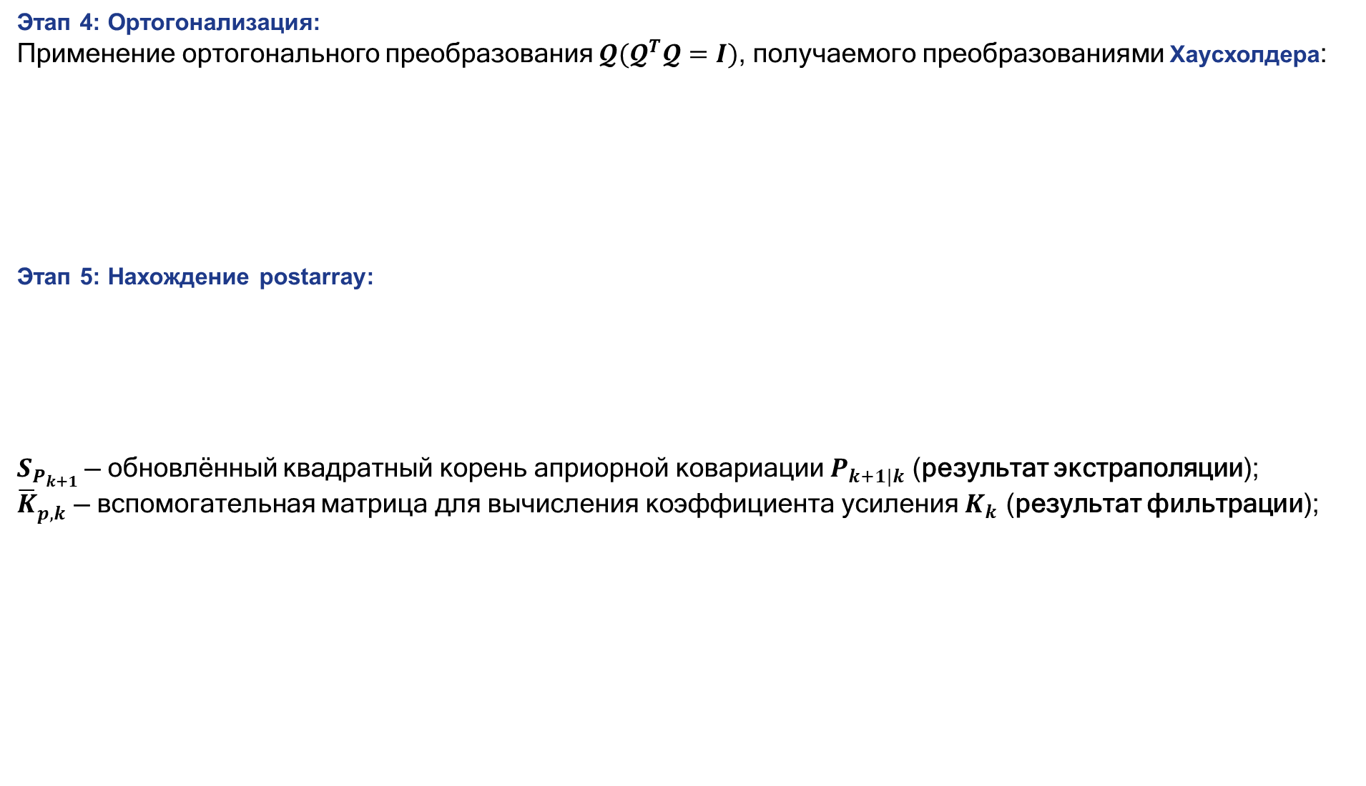
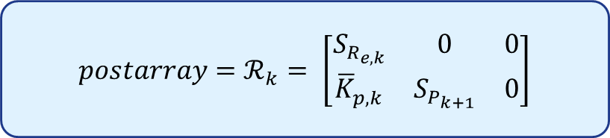
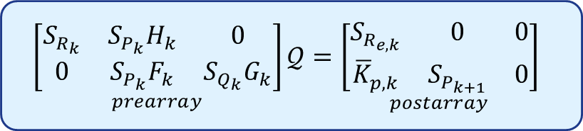
Алгоритм фильтрации SRCF (Square-Root Covariance Filter)
Этап 4: Ортогонализация:
Применение ортогонального преобразования $𝓠(𝓠^{T}𝓠=I)$, получаемого преобразованиями Хаусхолдера:
Этап 5: Нахождение postarray:
$S_{P_{k+1}}$— обновлённый квадратный корень априорной ковариации $P_{k+1|k}$ (результат экстраполяции);
${\overline{K}}_{p,k}^{ }$ — вспомогательная матрица для вычисления коэффициента усиления $K_{k}$ (результат фильтрации);
$$\underset{prearray}{\left[\begin{matrix}S_{R_{k}} & S_{P_{k}}H_{k} & 0 \\ 0 & S_{P_{k}}F_{k} & S_{Q_{k}}G_{k}\end{matrix}\right]}{𝒬}=\underset{postarray}{\left[\begin{matrix}S_{R_{e,k}} & 0 & 0 \\ {\overline{K}}_{p,k}^{ } & S_{P_{k+1}} & 0\end{matrix}\right]}{ }$$
$$postarray=ℛ_{k}= \left[\begin{matrix}S_{R_{e,k}} & 0 & 0 \\ {\overline{K}}_{p,k}^{ } & S_{P_{k+1}} & 0\end{matrix}\right]$$
www.nstu.ru

Slide 18
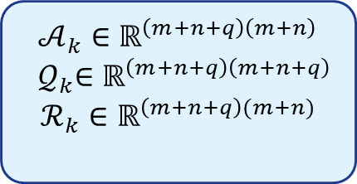

Алгоритм фильтрации SRCF (Square-Root Covariance Filter)
Этап 6: Вычисление коэффициента усиления и обновление состояния:
Коэффициент усиления Калмана:
Обновление состояния:
$$K_{k}={\overline{K}}_{p,k}^{ }{\left(S_{R_{e,k}}\right)}^{−1}={\overline{K}}_{p,k}^{ }{\left(S_{R_{e,k}}\right)}^{−T}$$
$${\hat{x}}_{k+1|k}=F_{k}{\hat{x}}_{k|k−1}+K_{k}\left({y_{k}−H}_{k}{\hat{x}}_{k|k−1}\right)+B_{k}u_{k}$$
$𝓠_{k}𝓐_{k}=𝓡_{k}$ — QR-преобразование для вычисления ортогонального преобразования $𝓠.$
$$𝒜_{k}∈ℝ^{\left(m+n+q\right)\left(m+n\right)}$$
$${ 𝒬}_{k}∈ℝ^{\left(m+n+q\right)\left(m+n+q\right)}$$
$$ℛ_{k}∈ℝ^{\left(m+n+q\right)(m+n)}$$
www.nstu.ru

Slide 19
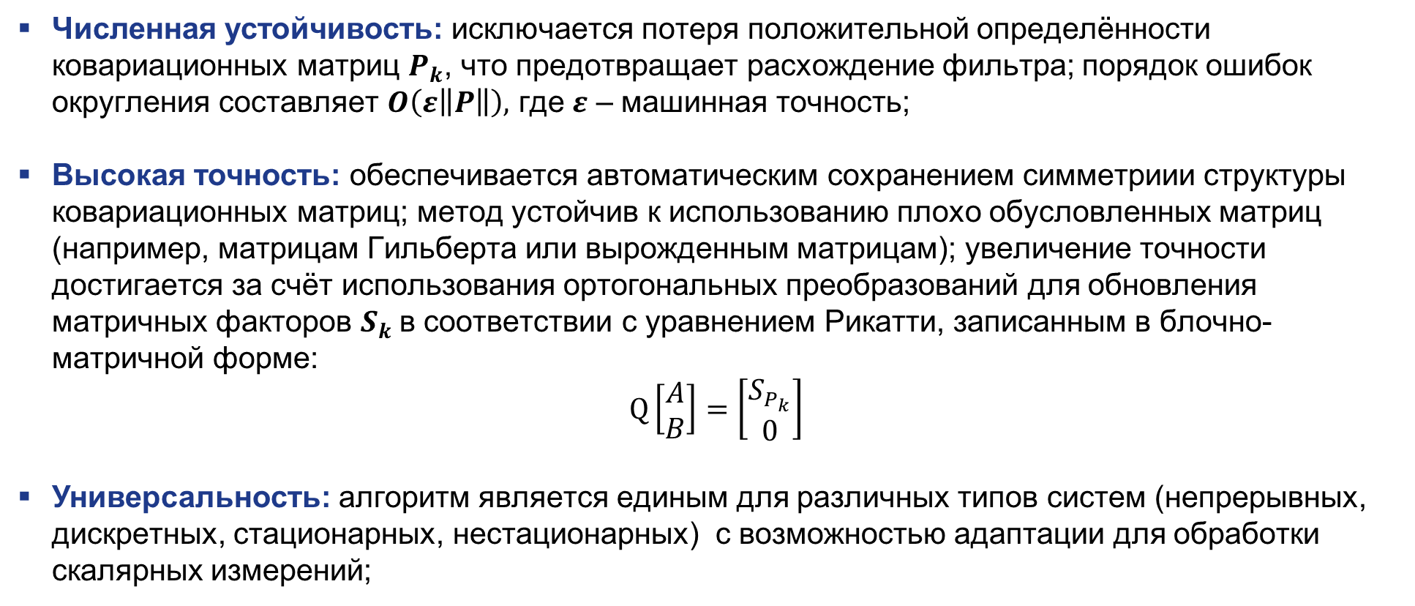
Преимущества подхода
Численная устойчивость: исключается потеря положительной определённости ковариационных матриц $P_{k}$, что предотвращает расхождение фильтра; порядок ошибок округления составляет $O\left(ε\left\|P\right\|\right),$ где $ε$ – машинная точность;
Высокая точность: обеспечивается автоматическим сохранением симметриии структуры ковариационных матриц; метод устойчив к использованию плохо обусловленных матриц (например, матрицам Гильберта или вырожденным матрицам); увеличение точности достигается за счёт использования ортогональных преобразований для обновления матричных факторов $S_{k}$в соответствии с уравнением Рикатти, записанным в блочно-матричной форме:
$$Q\left[\begin{matrix}A \\ B\end{matrix}\right]=\left[\begin{matrix}S_{P_{k}} \\ 0\end{matrix}\right]$$
Универсальность: алгоритм является единым для различных типов систем (непрерывных, дискретных, стационарных, нестационарных) с возможностью адаптации для обработки скалярных измерений;
www.nstu.ru

Slide 20
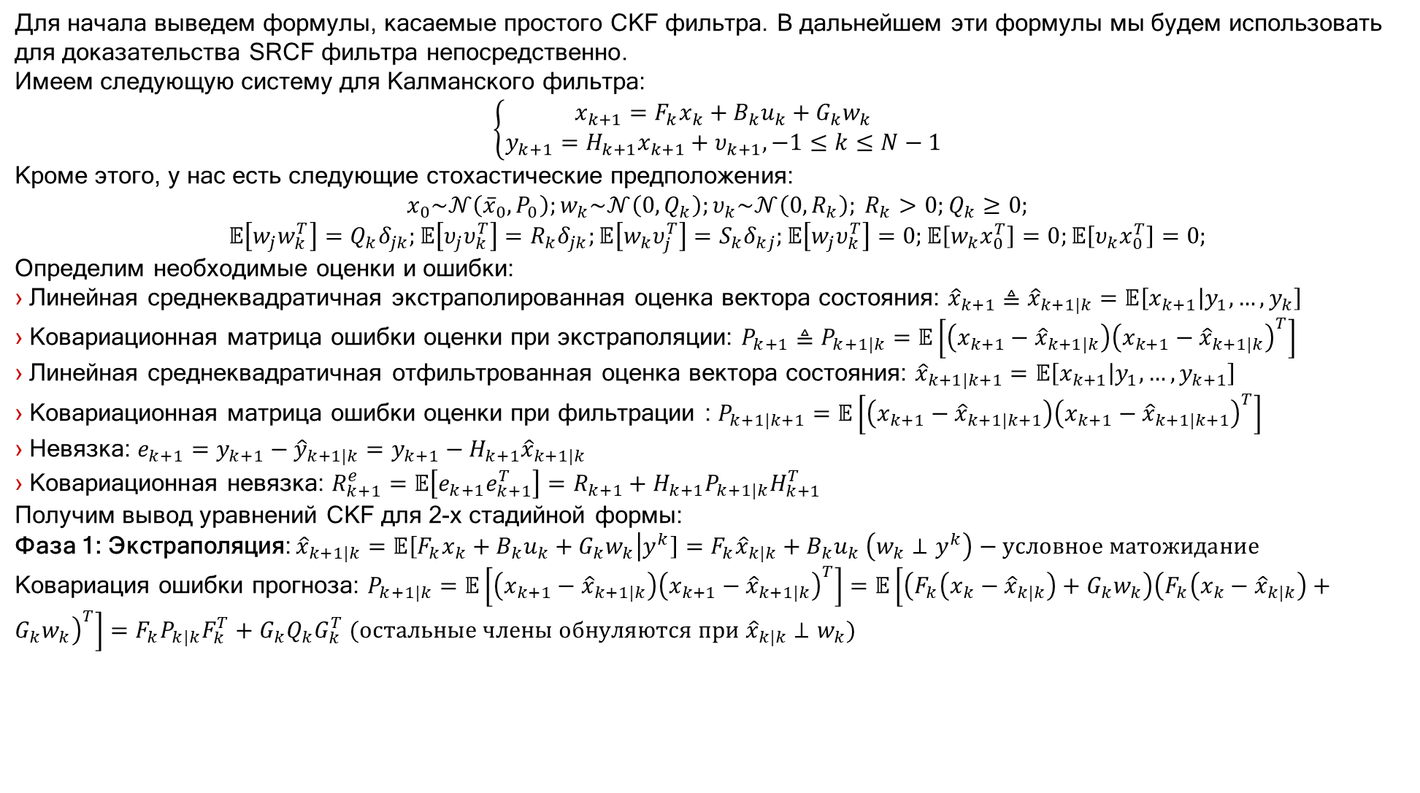
Доказательство алгоритма фильтрации SRCF
Для начала выведем формулы, касаемые простого CKF фильтра. В дальнейшем эти формулы мы будем использовать для доказательства SRCF фильтра непосредственно.
Имеем следующую систему для Калманского фильтра:
$$\left\{\begin{aligned}x_{k+1}=F_{k}x_{k}+B_{k}u_{k}+G_{k}w_{k} \\ y_{k+1}=H_{k+1}x_{k+1}+υ_{k+1}, −1≤k≤N−1\end{aligned}\right.$$
Кроме этого, у нас есть следующие стохастические предположения:
$$x_{0}\sim 𝒩\left({\overline{x}}_{0},P_{0}\right);w_{k}\sim 𝒩\left(0,Q_{k}\right);υ_{k}\sim 𝒩\left(0,R_{k}\right); R_{k}>0;Q_{k}≥0;$$
$$𝔼\left[w_{j}w_{k}^{T}\right]=Q_{k}δ_{jk};𝔼\left[υ_{j}υ_{k}^{T}\right]=R_{k}δ_{jk};𝔼\left[w_{k}υ_{j}^{T}\right]=S_{k}δ_{kj};𝔼\left[w_{j}υ_{k}^{T}\right]=0;𝔼\left[w_{k}x_{0}^{T}\right]=0;𝔼\left[υ_{k}x_{0}^{T}\right]=0;$$
Определим необходимые оценки и ошибки:
› Линейная среднеквадратичная экстраполированная оценка вектора состояния: ${\hat{x}}_{k+1}≜{\hat{x}}_{k+1|k}=𝔼\left[x_{k+1} | y_{1},…,y_{k}\right]$
› Ковариационная матрица ошибки оценки при экстраполяции: $P_{k+1}≜P_{k+1|k}=𝔼\left[\left(x_{k+1}−{\hat{x}}_{k+1|k}\right){\left(x_{k+1}−{\hat{x}}_{k+1|k}\right)}^{T}\right]$
› Линейная среднеквадратичная отфильтрованная оценка вектора состояния: ${\hat{x}}_{k+1|k+1}=𝔼\left[x_{k+1} | y_{1},…,y_{k+1}\right]$
› Ковариационная матрица ошибки оценки при фильтрации : $P_{k+1|k+1}=𝔼\left[\left(x_{k+1}−{\hat{x}}_{k+1|k+1}\right){\left(x_{k+1}−{\hat{x}}_{k+1|k+1}\right)}^{T}\right]$
› Невязка: $e_{k+1}=y_{k+1}−{\hat{y}}_{k+1|k}=y_{k+1}−H_{k+1}{\hat{x}}_{k+1|k}$
› Ковариационная невязка: $R_{k+1}^{e}=𝔼\left[e_{k+1}e_{k+1}^{T}\right]=R_{k+1}+H_{k+1}P_{k+1|k}H_{k+1}^{T}$
Получим вывод уравнений CKF для 2-х стадийной формы:
Фаза 1: Экстраполяция: ${\hat{x}}_{k+1|k}=𝔼\left[F_{k}x_{k}+B_{k}u_{k}+G_{k}w_{k} | y^{k}\right]=F_{k}{\hat{x}}_{k|k}+B_{k}u_{k} \left(w_{k}⊥y^{k}\right)−условное матожидание$
Ковариация ошибки прогноза: $P_{k+1|k}=𝔼\left[\left(x_{k+1}−{\hat{x}}_{k+1|k}\right){\left(x_{k+1}−{\hat{x}}_{k+1|k}\right)}^{T}\right]=𝔼\left[\left(F_{k}\left(x_{k}−{\hat{x}}_{k|k}\right)+G_{k}w_{k}\right){\left(F_{k}\left(x_{k}−{\hat{x}}_{k|k}\right)+G_{k}w_{k}\right)}^{T}\right]=F_{k}P_{k|k}F_{k}^{T}+G_{k}Q_{k}G_{k}^{T} (остальные члены обнуляются при {\hat{x}}_{k|k}⊥w_{k})$
www.nstu.ru

Slide 21
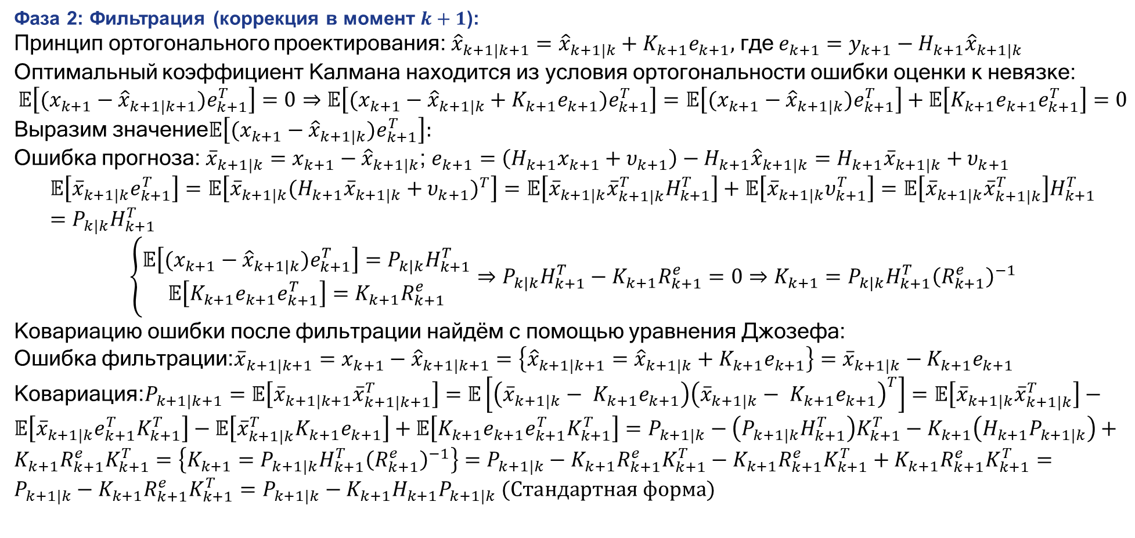
Доказательство алгоритма фильтрации SRCF
Фаза 2: Фильтрация (коррекция в момент $k+1$):
Принцип ортогонального проектирования: ${\hat{x}}_{k+1|k+1}={\hat{x}}_{k+1|k}+K_{k+1}e_{k+1},$ где $e_{k+1}=y_{k+1}−H_{k+1}{\hat{x}}_{k+1|k}$
Оптимальный коэффициент Калмана находится из условия ортогональности ошибки оценки к невязке:
$$𝔼\left[(x_{k+1}−{\hat{x}}_{k+1|k+1})e_{k+1}^{T}\right]=0⇒𝔼\left[(x_{k+1}−{\hat{x}}_{k+1|k}+K_{k+1}e_{k+1})e_{k+1}^{T}\right]=𝔼\left[(x_{k+1}−{\hat{x}}_{k+1|k})e_{k+1}^{T}\right]+𝔼\left[K_{k+1}e_{k+1}e_{k+1}^{T}\right]=0$$
Выразим значение$𝔼\left[(x_{k+1}−{\hat{x}}_{k+1|k})e_{k+1}^{T}\right]:$
Ошибка прогноза: ${\overline{x}}_{k+1|k}=x_{k+1}−{\hat{x}}_{k+1|k}$; $e_{k+1}=\left(H_{k+1}x_{k+1}+υ_{k+1}\right)−H_{k+1}{\hat{x}}_{k+1|k}=H_{k+1}{\overline{x}}_{k+1|k}+υ_{k+1}$
$$𝔼\left[{\overline{x}}_{k+1|k}e_{k+1}^{T}\right]=𝔼\left[{\overline{x}}_{k+1|k}{(H_{k+1}{\overline{x}}_{k+1|k}+υ_{k+1})}^{T}\right]=𝔼\left[{\overline{x}}_{k+1|k}{\overline{x}}_{k+1|k}^{T}H_{k+1}^{T}\right]+𝔼\left[{\overline{x}}_{k+1|k}υ_{k+1}^{T}\right]=𝔼\left[{\overline{x}}_{k+1|k}{\overline{x}}_{k+1|k}^{T}\right]H_{k+1}^{T}={P_{k|k}H}_{k+1}^{T}$$
$$\left\{\begin{aligned}𝔼\left[(x_{k+1}−{\hat{x}}_{k+1|k})e_{k+1}^{T}\right]={P_{k|k}H}_{k+1}^{T} \\ 𝔼\left[K_{k+1}e_{k+1}e_{k+1}^{T}\right]={K_{k+1}R}_{k+1}^{e}\end{aligned}⇒{P_{k|k}H}_{k+1}^{T}−K_{k+1}R_{k+1}^{e}=0⇒K_{k+1}={P_{k|k}H}_{k+1}^{T}{\left(R_{k+1}^{e}\right)}^{−1}\right.$$
Ковариацию ошибки после фильтрации найдём с помощью уравнения Джозефа:
Ошибка фильтрации:${\overline{x}}_{k+1|k+1}=x_{k+1}−{\hat{x}}_{k+1|k+1}=\left\{{\hat{x}}_{k+1|k+1}={\hat{x}}_{k+1|k}+K_{k+1}e_{k+1}\right\}={\overline{x}}_{k+1|k}−$ $K_{k+1}e_{k+1}$
Ковариация:$P_{k+1|k+1}=𝔼\left[{\overline{x}}_{k+1|k+1}{\overline{x}}_{k+1|k+1}^{T}\right]=𝔼\left[\left({\overline{x}}_{k+1|k}− K_{k+1}e_{k+1}\right){\left({\overline{x}}_{k+1|k}− K_{k+1}e_{k+1}\right)}^{T}\right]=𝔼\left[{\overline{x}}_{k+1|k}{\overline{x}}_{k+1|k}^{T}\right]−𝔼\left[{\overline{x}}_{k+1|k}e_{k+1}^{T}K_{k+1}^{T}\right]−𝔼\left[{\overline{x}}_{k+1|k}^{T}K_{k+1}e_{k+1}\right]+𝔼\left[K_{k+1}e_{k+1}e_{k+1}^{T}K_{k+1}^{T}\right]=P_{k+1|k}−\left(P_{k+1|k}H_{k+1}^{T}\right)K_{k+1}^{T}−K_{k+1}\left(H_{k+1}P_{k+1|k}\right)+K_{k+1}R_{k+1}^{e}K_{k+1}^{T}=\left\{K_{k+1}=P_{k+1|k}H_{k+1}^{T}{\left(R_{k+1}^{e}\right)}^{−1}\right\}=P_{k+1|k}−K_{k+1}R_{k+1}^{e}K_{k+1}^{T}−K_{k+1}R_{k+1}^{e}K_{k+1}^{T}+K_{k+1}R_{k+1}^{e}K_{k+1}^{T}=P_{k+1|k}−K_{k+1}R_{k+1}^{e}K_{k+1}^{T}=P_{k+1|k}−K_{k+1}H_{k+1}P_{k+1|k} (Стандартная форма)$
www.nstu.ru

Slide 22
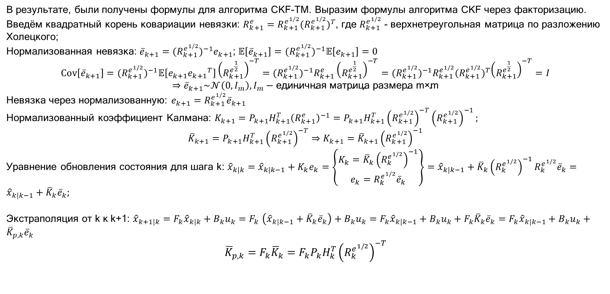
Доказательство алгоритма фильтрации SRCF
В результате, были получены формулы для алгоритма CKF-TM. Выразим формулы алгоритма CKF через факторизацию.
Введём квадратный корень ковариации невязки: $R_{k+1}^{e}=R_{k+1}^{e^{1/2}}{(R_{k+1}^{e^{1/2}})}^{T}$, где $R_{k+1}^{e^{1/2}}$ - верхнетреугольная матрица по разложению Холецкого;
Нормализованная невязка: ${\overline{e}}_{k+1}={(R_{k+1}^{e^{1/2}})}^{−1}e_{k+1}$; 𝔼$\left[{\overline{e}}_{k+1}\right]={(R_{k+1}^{e^{1/2}})}^{−1}\text{𝔼}\left[e_{k+1}\right]=0$
$$\operatorname{Cov}\left[{\overline{e}}_{k+1}\right]={(R_{k+1}^{e^{1/2}})}^{−1}𝔼\left[e_{k+1}{e_{k+1}}^{T}\right]{\left(R_{k+1}^{e^{\frac{1}{2}}}\right)}^{−T}={(R_{k+1}^{e^{1/2}})}^{−1}R_{k+1}^{e}{\left(R_{k+1}^{e^{\frac{1}{2}}}\right)}^{−T}={{(R_{k+1}^{e^{1/2}})}^{−1}R_{k+1}^{e^{1/2}}{(R_{k+1}^{e^{1/2}})}^{T}\left(R_{k+1}^{e^{\frac{1}{2}}}\right)}^{−T}=I$$
$$⇒{\overline{e}}_{k+1}\sim 𝒩\left(0, I_{m}\right),I_{m}−\text{единичная матрица размера }\text{m}\text{×}\text{m}$$
Невязка через нормализованную: $e_{k+1}=R_{k+1}^{e^{1/2}}{\overline{e}}_{k+1}$
Нормализованный коэффициент Калмана: $K_{k+1}={P_{k+1}H}_{k+1}^{T}{\left(R_{k+1}^{e}\right)}^{−1}={P_{k+1}H}_{k+1}^{T}{\left(R_{k+1}^{e^{1/2}}\right)}^{−T}{\left(R_{k+1}^{e^{1/2}}\right)}^{−1};$
$${\overline{K}}_{k+1}={P_{k+1}H}_{k+1}^{T}{\left(R_{k+1}^{e^{1/2}}\right)}^{−T}⇒K_{k+1}={{\overline{K}}_{k+1}\left(R_{k+1}^{e^{1/2}}\right)}^{−1}$$
Уравнение обновления состояния для шага k: ${\hat{x}}_{k|k}={\hat{x}}_{k|k−1}+K_{k}e_{k}=\left\{\begin{matrix}K_{k}={{\overline{K}}_{k}\left(R_{k}^{e^{1/2}}\right)}^{−1} \\ e_{k}=R_{k}^{e^{1/2}}{\overline{e}}_{k}\end{matrix}\right\}={\hat{x}}_{k|k−1}+{{\overline{K}}_{k}\left(R_{k}^{e^{1/2}}\right)}^{−1}R_{k}^{e^{1/2}}{\overline{e}}_{k}={\hat{x}}_{k|k−1}+{\overline{K}}_{k}{\overline{e}}_{k};$
Экстраполяция от k к k+1: ${\hat{x}}_{k+1|k}=F_{k}{\hat{x}}_{k|k}+B_{k}u_{k}{=F}_{k}\left({\hat{x}}_{k|k−1}+{\overline{K}}_{k}{\overline{e}}_{k}\right)+B_{k}u_{k}=F_{k}{\hat{x}}_{k|k−1}+B_{k}u_{k}+F_{k}{\overline{K}}_{k}{\overline{e}}_{k}=F_{k}{\hat{x}}_{k|k−1}+B_{k}u_{k}+{\overline{K}}_{p,k}{\overline{e}}_{k}$
$${{\overline{K}}_{p,k}=F}_{k}{\overline{K}}_{k}={{F_{k}P}_{k}H}_{k}^{T}{\left(R_{k}^{e^{1/2}}\right)}^{−T}$$
www.nstu.ru

Slide 23
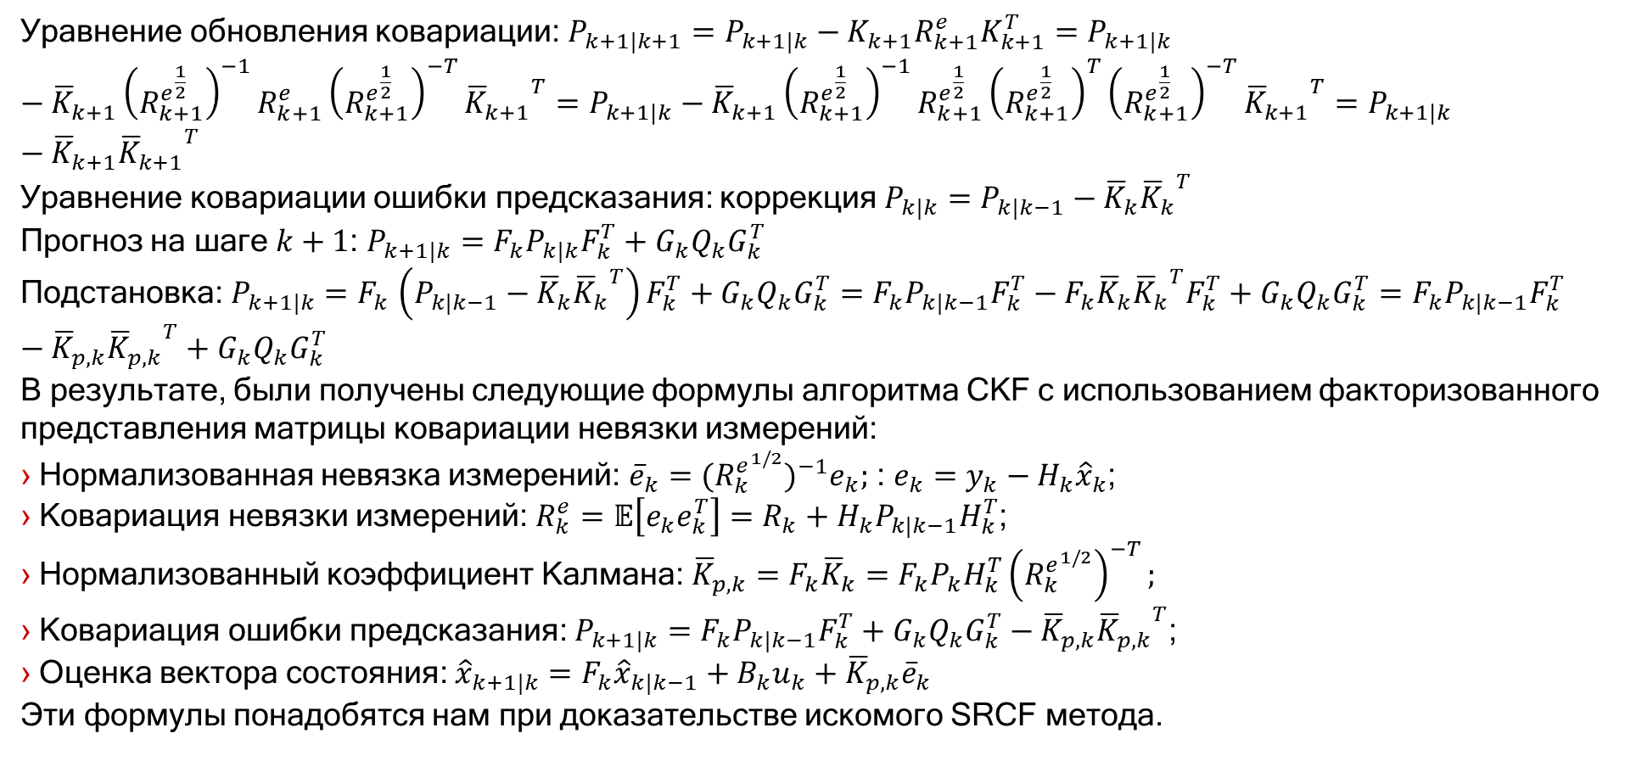
Доказательство алгоритма фильтрации SRCF
Уравнение обновления ковариации: $P_{k+1|k+1}=P_{k+1|k}−K_{k+1}R_{k+1}^{e}K_{k+1}^{T}=P_{k+1|k}−{{\overline{K}}_{k+1}\left(R_{k+1}^{e^{\frac{1}{2}}}\right)}^{−1}R_{k+1}^{e}{\left(R_{k+1}^{e^{\frac{1}{2}}}\right)}^{−T}{{\overline{K}}_{k+1}}^{T}=P_{k+1|k}−{{\overline{K}}_{k+1}\left(R_{k+1}^{e^{\frac{1}{2}}}\right)}^{−1}R_{k+1}^{e^{\frac{1}{2}}}{\left(R_{k+1}^{e^{\frac{1}{2}}}\right)}^{T}{\left(R_{k+1}^{e^{\frac{1}{2}}}\right)}^{−T}{{\overline{K}}_{k+1}}^{T}=P_{k+1|k}−{\overline{K}}_{k+1}{{\overline{K}}_{k+1}}^{T}$
Уравнение ковариации ошибки предсказания: коррекция $P_{k|k}=P_{k|k−1}−{\overline{K}}_{k}{{\overline{K}}_{k}}^{T}$
Прогноз на шаге $k+1$: $P_{k+1|k}=F_{k}P_{k|k}F_{k}^{T}+G_{k}Q_{k}G_{k}^{T}$
Подстановка: $P_{k+1|k}{=F}_{k}\left(P_{k|k−1}−{\overline{K}}_{k}{{\overline{K}}_{k}}^{T}\right)F_{k}^{T}+G_{k}Q_{k}G_{k}^{T}=F_{k}{P_{k|k−1}F}_{k}^{T}−F_{k}{\overline{K}}_{k}{{\overline{K}}_{k}}^{T}F_{k}^{T}+G_{k}Q_{k}G_{k}^{T}=F_{k}{P_{k|k−1}F}_{k}^{T}−{\overline{K}}_{p,k}{{\overline{K}}_{p,k}}^{T}+G_{k}Q_{k}G_{k}^{T}$
В результате, были получены следующие формулы алгоритма CKF с использованием факторизованного представления матрицы ковариации невязки измерений:
› Нормализованная невязка измерений: ${\overline{e}}_{k}={(R_{k}^{e^{1/2}})}^{−1}e_{k};$ : $e_{k}=y_{k}−H_{k}{\hat{x}}_{k}$;
› Ковариация невязки измерений: $R_{k}^{e}=𝔼\left[e_{k}e_{k}^{T}\right]=R_{k}+H_{k}P_{k|k−1}H_{k}^{T}$;
› Нормализованный коэффициент Калмана: ${{\overline{K}}_{p,k}=F}_{k}{\overline{K}}_{k}={{F_{k}P}_{k}H}_{k}^{T}{\left(R_{k}^{e^{1/2}}\right)}^{−T};$
› Ковариация ошибки предсказания: $P_{k+1|k}=F_{k}{P_{k|k−1}F}_{k}^{T}+G_{k}Q_{k}G_{k}^{T}−{\overline{K}}_{p,k}{{\overline{K}}_{p,k}}^{T}$;
› Оценка вектора состояния: ${\hat{x}}_{k+1|k}=F_{k}{\hat{x}}_{k|k−1}+B_{k}u_{k}+{\overline{K}}_{p,k}{\overline{e}}_{k}$
Эти формулы понадобятся нам при доказательстве искомого SRCF метода.
www.nstu.ru

Slide 24
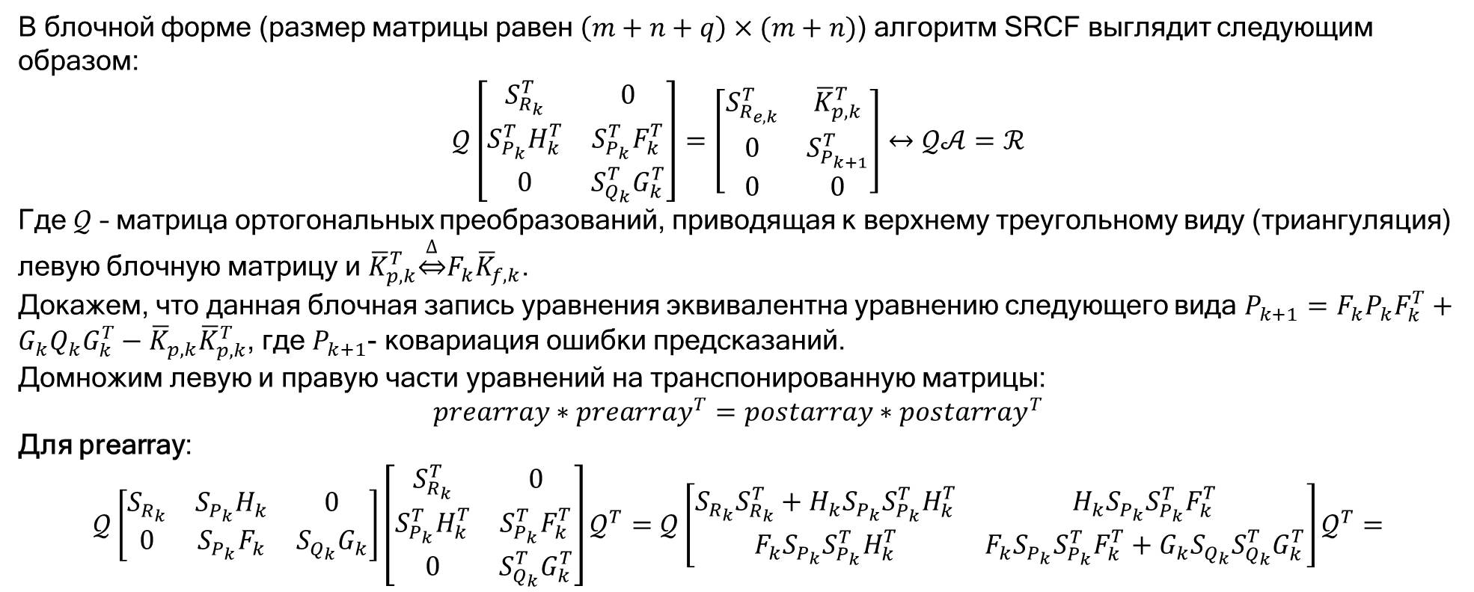
Доказательство алгоритма фильтрации SRCF
В блочной форме (размер матрицы равен $\left(m+n+q\right)×(m+n)$) алгоритм SRCF выглядит следующим образом:
$$𝒬\left[\begin{matrix}S_{R_{k}}^{T} & 0 \\ S_{P_{k}}^{T}H_{k}^{T} & S_{P_{k}}^{T}F_{k}^{T} \\ 0 & S_{Q_{k}}^{T}G_{k}^{T}\end{matrix}\right]=\left[\begin{matrix}S_{R_{e,k}}^{T} & {\overline{K}}_{p,k}^{T} \\ 0 & S_{P_{k+1}}^{T} \\ 0 & 0\end{matrix}\right]↔𝒬𝒜=ℛ$$
Где $𝒬$ – матрица ортогональных преобразований, приводящая к верхнему треугольному виду (триангуляция) левую блочную матрицу и ${\overline{K}}_{p,k}^{T}\underset{⇔}{∆}F_{k}{\overline{K}}_{f,k}$.
Докажем, что данная блочная запись уравнения эквивалентна уравнению следующего вида $P_{k+1}=F_{k}P_{k}F_{k}^{T}+G_{k}Q_{k}G_{k}^{T}−{\overline{K}}_{p,k}{\overline{K}}_{p,k}^{T}$, где $P_{k+1}$- ковариация ошибки предсказаний.
Домножим левую и правую части уравнений на транспонированную матрицы:
$$prearray∗{prearray}^{T}=postarray∗{postarray}^{T}$$
Для prearray:
$$𝒬\left[\begin{matrix}S_{R_{k}} & S_{P_{k}}H_{k} & 0 \\ 0 & S_{P_{k}}F_{k} & S_{Q_{k}}G_{k}\end{matrix}\right]\left[\begin{matrix}S_{R_{k}}^{T} & 0 \\ S_{P_{k}}^{T}H_{k}^{T} & S_{P_{k}}^{T}F_{k}^{T} \\ 0 & S_{Q_{k}}^{T}G_{k}^{T}\end{matrix}\right]𝒬^{T}=𝒬{\left[\begin{matrix}S_{R_{k}}S_{R_{k}}^{T}+H_{k}S_{P_{k}}S_{P_{k}}^{T}H_{k}^{T} & H_{k}S_{P_{k}}S_{P_{k}}^{T}F_{k}^{T} \\ F_{k}S_{P_{k}}S_{P_{k}}^{T}H_{k}^{T} & F_{k}S_{P_{k}}S_{P_{k}}^{T}F_{k}^{T}+G_{k}S_{Q_{k}}S_{Q_{k}}^{T}G_{k}^{T}\end{matrix}\right]𝒬}^{T}=$$
www.nstu.ru

Slide 25
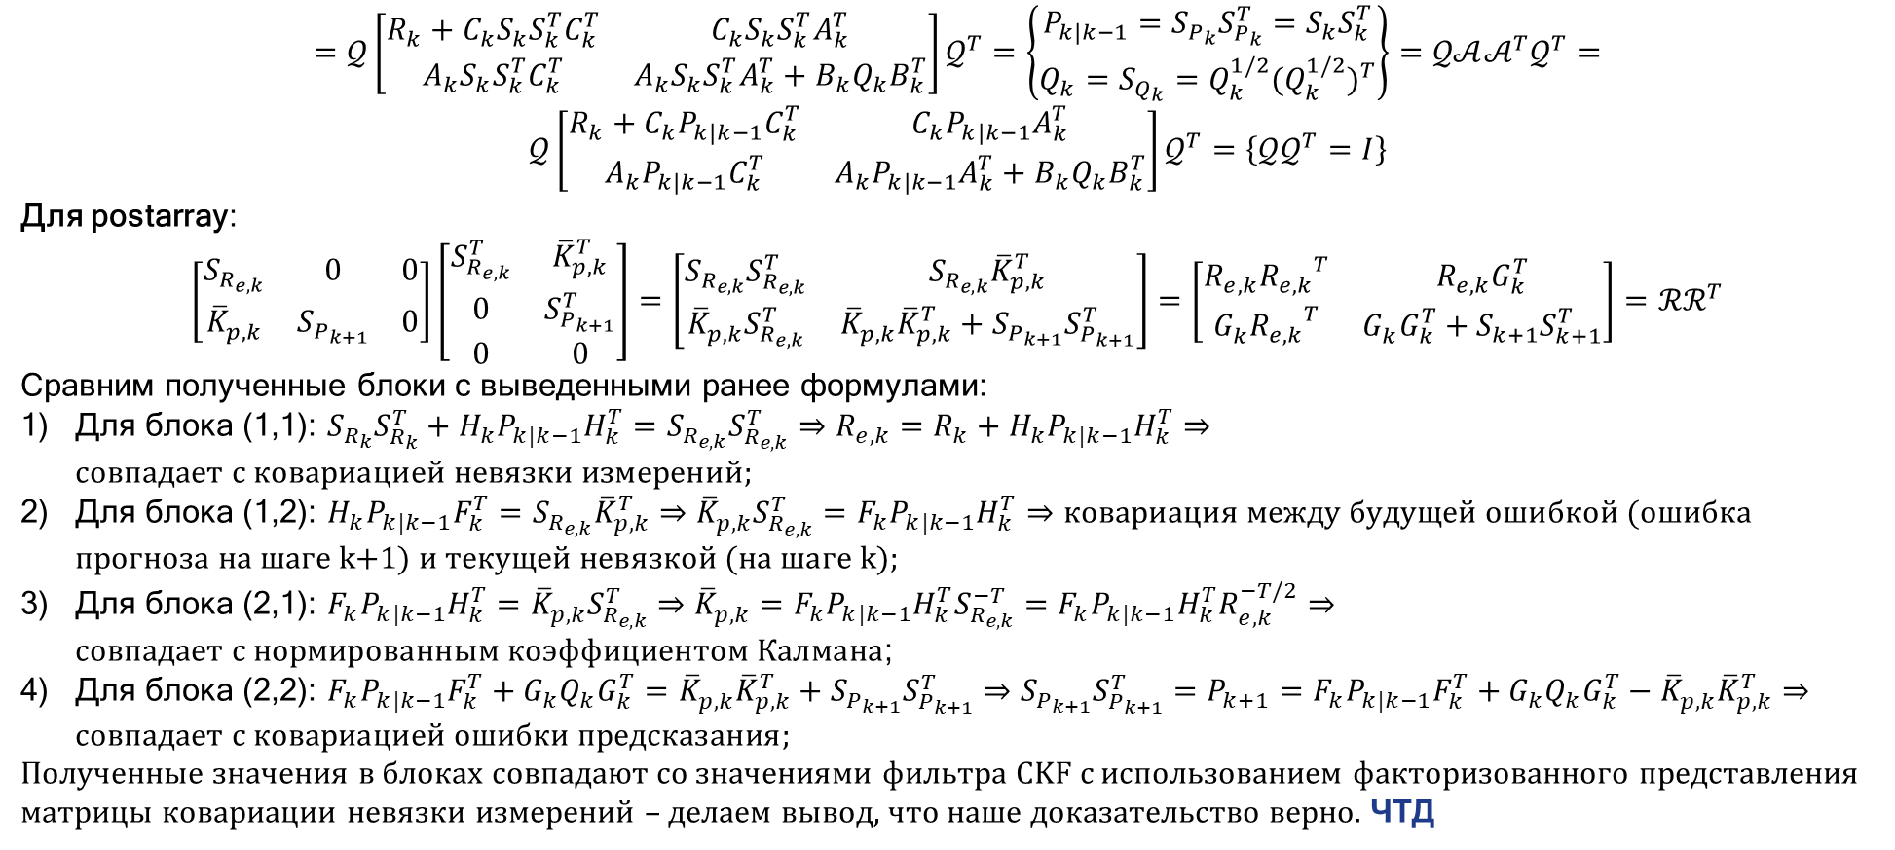
Доказательство алгоритма фильтрации SRCF
$$=𝒬{\left[\begin{matrix}R_{k}+C_{k}S_{k}S_{k}^{T}C_{k}^{T} & C_{k}S_{k}S_{k}^{T}A_{k}^{T} \\ A_{k}S_{k}S_{k}^{T}C_{k}^{T} & A_{k}S_{k}S_{k}^{T}A_{k}^{T}+B_{k}Q_{k}B_{k}^{T}\end{matrix}\right]𝒬}^{T}=\left\{\begin{matrix}P_{k|k−1}=S_{P_{k}}S_{P_{k}}^{T}=S_{k}S_{k}^{T} \\ Q_{k}=S_{Q_{k}}=Q_{k}^{1/2}{(Q_{k}^{1/2})}^{T}\end{matrix}\right\}=𝒬𝒜𝒜^{T}𝒬^{T}=$$
$$𝒬{\left[\begin{matrix}R_{k}+C_{k}P_{k|k−1}C_{k}^{T} & C_{k}P_{k|k−1}A_{k}^{T} \\ A_{k}P_{k|k−1}C_{k}^{T} & A_{k}P_{k|k−1}A_{k}^{T}+B_{k}Q_{k}B_{k}^{T}\end{matrix}\right]𝒬}^{T}=\left\{𝒬𝒬^{T}=I\right\}$$
Для postarray:
$$\left[\begin{matrix}S_{R_{e,k}} & 0 & 0 \\ {\overline{K}}_{p,k}^{ } & S_{P_{k+1}} & 0\end{matrix}\right]\left[\begin{matrix}S_{R_{e,k}}^{T} & {\overline{K}}_{p,k}^{T} \\ 0 & S_{P_{k+1}}^{T} \\ 0 & 0\end{matrix}\right]=\left[\begin{matrix}S_{R_{e,k}}S_{R_{e,k}}^{T} & S_{R_{e,k}}{\overline{K}}_{p,k}^{T} \\ {\overline{K}}_{p,k}^{ }S_{R_{e,k}}^{T} & {\overline{K}}_{p,k}^{ }{\overline{K}}_{p,k}^{T}+S_{P_{k+1}}S_{P_{k+1}}^{T}\end{matrix}\right]=\left[\begin{matrix}R_{e,k}{R_{e,k}}^{T} & R_{e,k}G_{k}^{T} \\ G_{k}^{ }{R_{e,k}}^{T} & G_{k}^{ }G_{k}^{T}+S_{k+1}S_{k+1}^{T}\end{matrix}\right]=ℛℛ^{T}$$
Сравним полученные блоки с выведенными ранее формулами:
Для блока (1,1): $S_{R_{k}}S_{R_{k}}^{T}+H_{k}P_{k|k−1}H_{k}^{T}=S_{R_{e,k}}S_{R_{e,k}}^{T}⇒R_{e,k}=R_{k}+H_{k}P_{k|k−1}H_{k}^{T}⇒совпадает с ковариацией невязки измерений;$
Для блока (1,2): $H_{k}P_{k|k−1}F_{k}^{T}=S_{R_{e,k}}{\overline{K}}_{p,k}^{T}⇒{\overline{K}}_{p,k}^{ }S_{R_{e,k}}^{T}=F_{k}P_{k|k−1}H_{k}^{T}⇒\text{ковариация между будущей ошибкой }\text{(}\text{ошибка прогноза на шаге }\text{k}\text{+1) }\text{и текущей невязкой}\text{ (}\text{на шаге }\text{k}\text{)}$;
Для блока (2,1): $F_{k}P_{k|k−1}H_{k}^{T}={\overline{K}}_{p,k}^{ }S_{R_{e,k}}^{T}⇒{\overline{K}}_{p,k}^{ }=F_{k}P_{k|k−1}H_{k}^{T}S_{R_{e,k}}^{−T}=F_{k}P_{k|k−1}H_{k}^{T}R_{e,k}^{−T/2}⇒совпадает с нормированным коэффициентом Калмана$;
Для блока (2,2): $F_{k}P_{k|k−1}F_{k}^{T}+G_{k}Q_{k}G_{k}^{T}={\overline{K}}_{p,k}^{ }{\overline{K}}_{p,k}^{T}+S_{P_{k+1}}S_{P_{k+1}}^{T}⇒S_{P_{k+1}}S_{P_{k+1}}^{T}=P_{k+1}=F_{k}P_{k|k−1}F_{k}^{T}+G_{k}Q_{k}G_{k}^{T}−{\overline{K}}_{p,k}^{ }{\overline{K}}_{p,k}^{T}⇒совпадает с ковариацией ошибки предсказания;$
Полученные значения в блоках совпадают со значениями фильтра CKF с использованием факторизованного представления матрицы ковариации невязки измерений – делаем вывод, что наше доказательство верно. ЧТД
www.nstu.ru

Slide 26
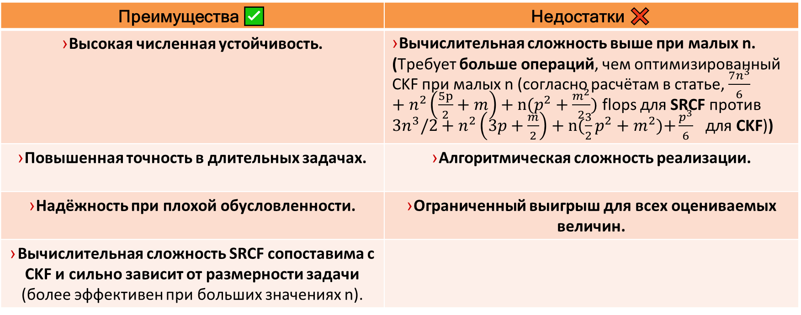
Преимущества и недостатки алгоритма фильтрации SRCF
Преимущества ✅ | Недостатки ❌
› Высокая численная устойчивость. | › Вычислительная сложность выше при малых n. (Требует больше операций, чем оптимизированный CKF при малых n (согласно расчётам в статье, $\frac{7n^{3}}{6}+n^{2}\left(\frac{5p}{2}+m\right)+n(p^{2}+\frac{m^{2}}{2})$ flops для SRCF против $3n^{3}/2+n^{2}\left(3p+\frac{m}{2}\right)+n(\frac{3}{2}p^{2}+m^{2})\text{+}\frac{p^{3}}{6}$ для CKF))
› Повышенная точность в длительных задачах. | › Алгоритмическая сложность реализации.
› Надёжность при плохой обусловленности. | › Ограниченный выигрыш для всех оцениваемых величин.
› Вычислительная сложность SRCF сопоставима с CKF и сильно зависит от размерности задачи (более эффективен при больших значениях n).
www.nstu.ru

Slide 27
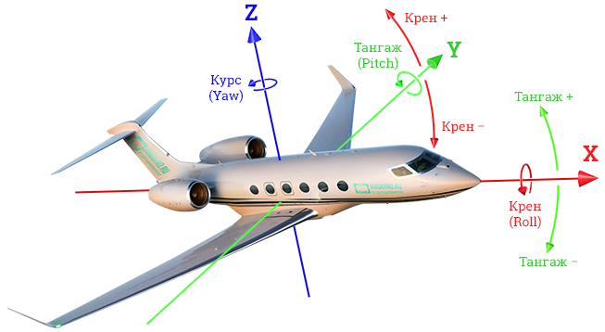
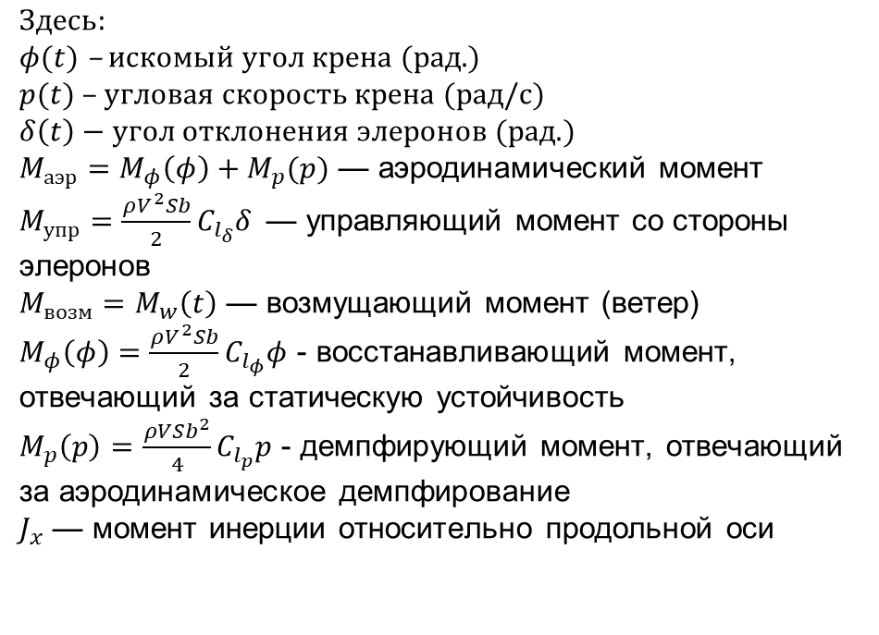
Физическая модель
В качестве физической модели для проверки работоспособности фильтра будем использовать численную модель управления самолёта по углу крена в горизонтальном полёте.
$J_{x}\ddot{φ}\left(t\right)=M_{аэр}+M_{упр}+M_{возм}=$ $M_{φ}\left(φ\right)+M_{p}\left(p\right)+M_{δ}(δ)+M_{w}(t)$
$$Здесь:$$
$φ(t)$ – искомый угол крена (рад.)
$p(t)$ – угловая скорость крена (рад/с)
$$δ\left(t\right)−угол отклонения элеронов (\text{рад}\text{.})$$
$M_{аэр}=M_{φ}\left(φ\right)+M_{p}(p)$ — аэродинамический момент
${M_{упр}=\frac{ρV^{2}Sb}{2}C_{l_{δ}}δ }_{ }$— управляющий момент со стороны элеронов
$M_{возм}=M_{w}\left(t\right)$ — возмущающий момент (ветер)
$M_{φ}\left(φ\right)=\frac{ρV^{2}Sb}{2}C_{l_{φ}}φ$ - восстанавливающий момент, отвечающий за статическую устойчивость
$M_{p}\left(p\right)=\frac{ρVSb^{2}}{4}C_{l_{p}}p$ - демпфирующий момент, отвечающий за аэродинамическое демпфирование
$J_{x}$ — момент инерции относительно продольной оси
www.nstu.ru

Slide 28
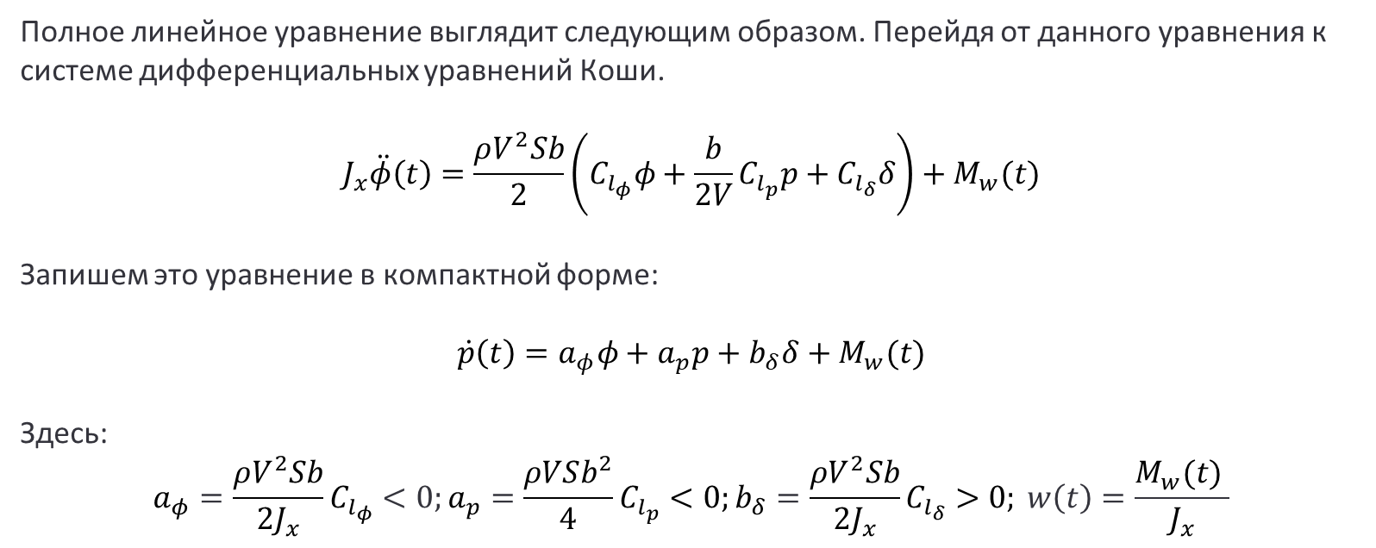
Физическая модель
Полное линейное уравнение выглядит следующим образом. Перейдя от данного уравнения к системе дифференциальных уравнений Коши.
$$J_{x}\ddot{φ}\left(t\right)=\frac{ρV^{2}Sb}{2}\left(C_{l_{φ}}φ+\frac{b}{2V}C_{l_{p}}p+C_{l_{δ}}δ\right)+M_{w}(t)$$
Запишем это уравнение в компактной форме:
$$\dot{p}\left(t\right)=a_{φ}φ+a_{p}p+b_{δ}δ+M_{w}(t)$$
Здесь:
$$a_{φ}=\frac{ρV^{2}Sb}{2J_{x}}C_{l_{φ}}<0;a_{p}=\frac{ρVSb^{2}}{4}C_{l_{p}}<0;b_{δ}=\frac{ρV^{2}Sb}{2J_{x}}C_{l_{δ}}>0; w\left(t\right)=\frac{M_{w}(t) }{J_{x}}$$
www.nstu.ru

Slide 29
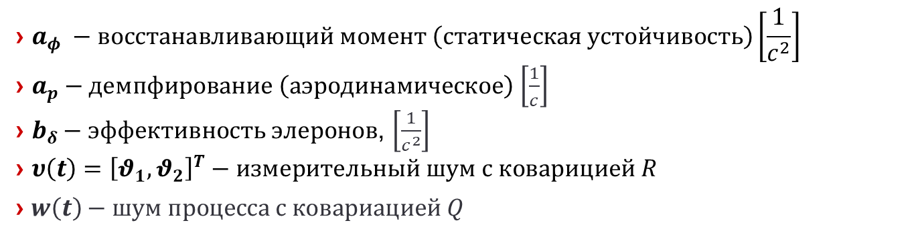
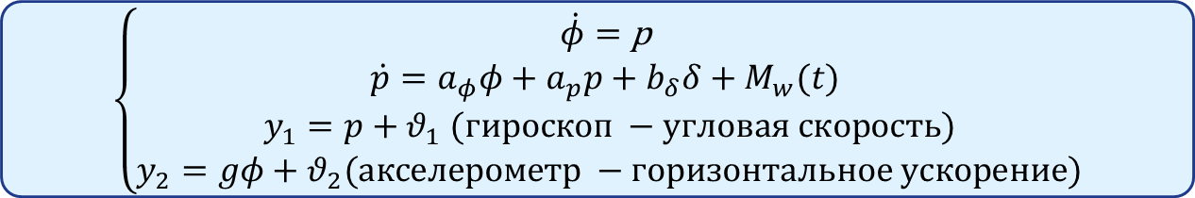
Физическая модель
Полученная нами система Коши выглядит так:
$$\left\{\begin{aligned}\dot{φ}=\text{p} \\ \dot{p}=a_{φ}φ+a_{p}p+b_{δ}δ+M_{w}(t) \\ y_{1}=p+θ_{1} (гироскоп −угловая скорость) \\ y_{2}=gφ+θ_{2}(акселерометр −горизонтальное ускорение)\end{aligned}\right.$$
$${\text{›} a}_{φ} −восстанавливающий момент \left(статическая устойчивость\right)\left[\frac{1}{c^{2}}\right]$$
${\text{›} a}_{p}−демпфирование \left(аэродинамическое\right)$ $\left[\frac{1}{c}\right]$
${\text{›} b}_{δ}−эффективность элеронов$, $\left[\frac{1}{c^{2}}\right]$
$$\text{›} υ\left(t\right)={\left[θ_{1},θ_{2}\right]}^{T}−измерительный шум с коварицией R$$
› $w\left(t\right)−шум процесса с ковариацией Q$
www.nstu.ru

Slide 30
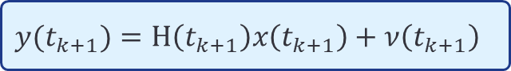
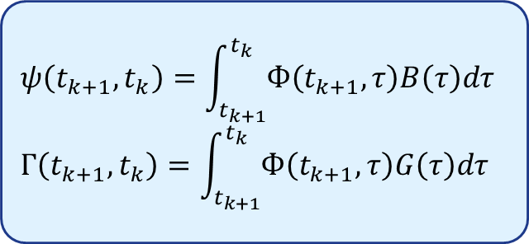
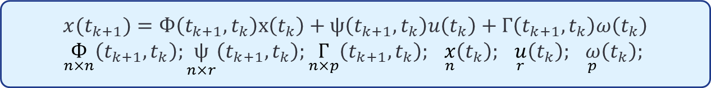
Дискретизация
Для дискретизации данной задачи необходимо получить ${x(t}_{k+1})$ по следующей формуле:
$${x(t}_{k+1})=Ф\left(t_{k+1},t_{k}\right)x\left(t_{k}\right)+ψ\left(t_{k+1},t_{k}\right)u\left(t_{k}\right)+Г\left(t_{k+1},t_{k}\right)ω\left(t_{k}\right)$$
$$\underset{n×n}{Ф}\left(t_{k+1},t_{k}\right);\underset{n×r}{ψ}\left(t_{k+1},t_{k}\right);\underset{n×p}{Г}\left(t_{k+1},t_{k}\right); \underset{n}{x}\left(t_{k}\right); \underset{r}{u}\left(t_{k}\right); \underset{p}{ω}\left(t_{k}\right);$$
Затем необходимо найти значения $ψ\left(t_{k+1},t_{k}\right)$ и $Г\left(t_{k+1},t_{k}\right)$ следующим образом и подставить найденные значения:
$$ψ\left(t_{k+1},t_{k}\right)=\int_{t_{k+1}}^{t_{k}}{Ф\left(t_{k+1},τ\right)B\left(τ\right)dτ}$$
$$Г\left(t_{k+1},t_{k}\right)=\int_{t_{k+1}}^{t_{k}}{Ф\left(t_{k+1},τ\right)G\left(τ\right)dτ}$$
Затем получить
$${y(t}_{k+1})=H\left(t_{k+1}\right)x\left(t_{k+1}\right)+ν\left(t_{k+1}\right)$$
www.nstu.ru

Slide 31
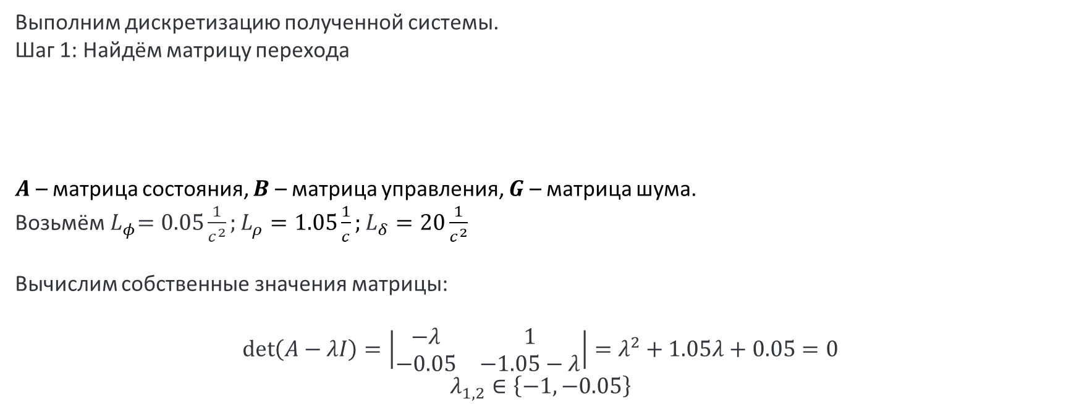
Дискретизация
Выполним дискретизацию полученной системы.
Шаг 1: Найдём матрицу перехода
$A$ – матрица состояния, $B$ – матрица управления, $G$ – матрица шума.
Возьмём${ L}_{φ}=0.05\frac{1}{c^{2}};L_{ρ}=1.05\frac{1}{c};L_{δ}=20\frac{1}{c^{2}}$
Вычислим собственные значения матрицы:
$$\det\left(A−λI\right)=\left|\begin{matrix}−λ & 1 \\ −0.05 & −1.05−λ\end{matrix}\right|=λ^{2}+1.05λ+0.05=0$$
$$λ_{1,2}∈\left\{−1,−0.05\right\}$$
$A=\left[\begin{matrix}0 & 1 \\ L_{φ} & L_{p}\end{matrix}\right]$= $\left[\begin{matrix}0 & 1 \\ −0.05 & −1.05\end{matrix}\right] B=\left[\begin{matrix}0 \\ L_{δ}\end{matrix}\right]\text{= }\left[\begin{matrix}0 \\ 20\end{matrix}\right]$ $G=\left[\begin{matrix}0 \\ 50\end{matrix}\right] x(t)=\left[\begin{matrix}φ(t) \\ p(t)\end{matrix}\right]$
www.nstu.ru

Slide 32
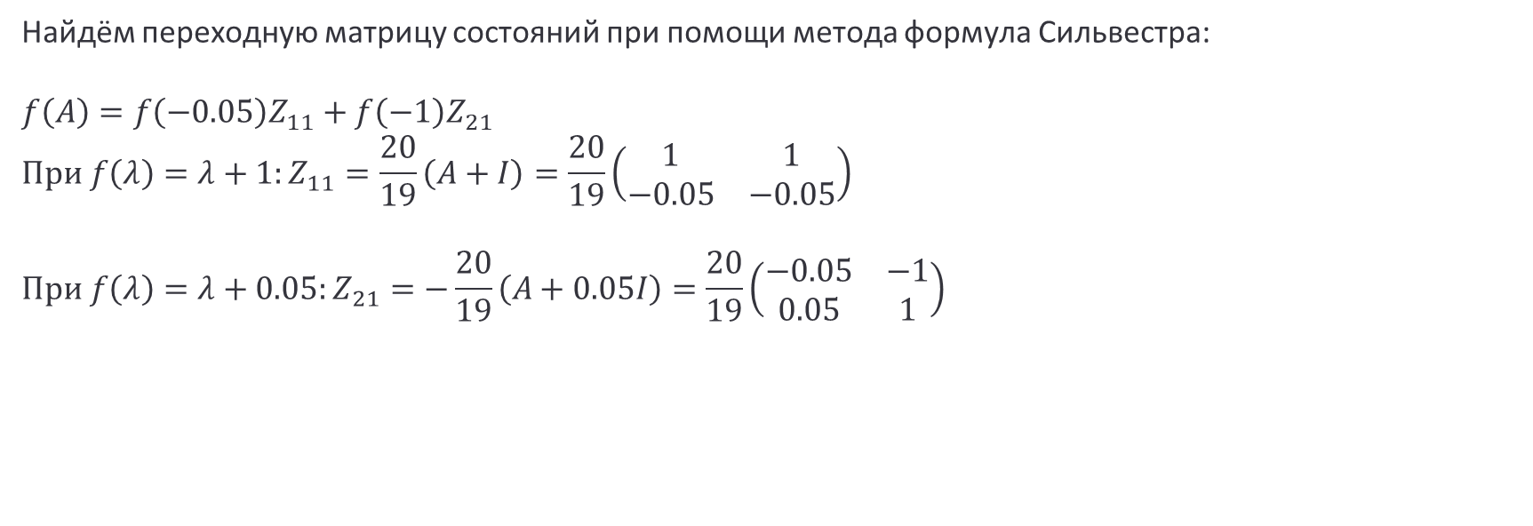
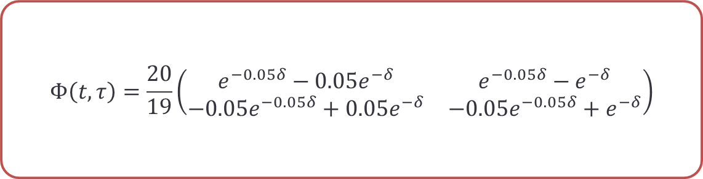
Дискретизация
Найдём переходную матрицу состояний при помощи метода формула Сильвестра:
$$f\left(A\right)=f\left(−0.05\right)Z_{11}+f\left(−1\right)Z_{21}$$
$$При f\left(λ\right)=λ+1:Z_{11}=\frac{20}{19}\left(A+I\right)=\frac{20}{19}\left(\begin{matrix}1 & 1 \\ −0.05 & −0.05\end{matrix}\right)$$
$$При f\left(λ\right)=λ+0.05:Z_{21}=−\frac{20}{19}\left(A+0.05I\right)=\frac{20}{19}\left(\begin{matrix}−0.05 & −1 \\ 0.05 & 1\end{matrix}\right)$$
$$Φ\left(t,τ\right)=\frac{20}{19}\left(\begin{matrix}e^{−0.05δ}−0.05e^{−δ} & e^{−0.05δ}−e^{−δ} \\ −0.05e^{−0.05δ}+0.05e^{−δ} & −0.05e^{−0.05δ}+e^{−δ}\end{matrix}\right)$$
www.nstu.ru

Slide 33
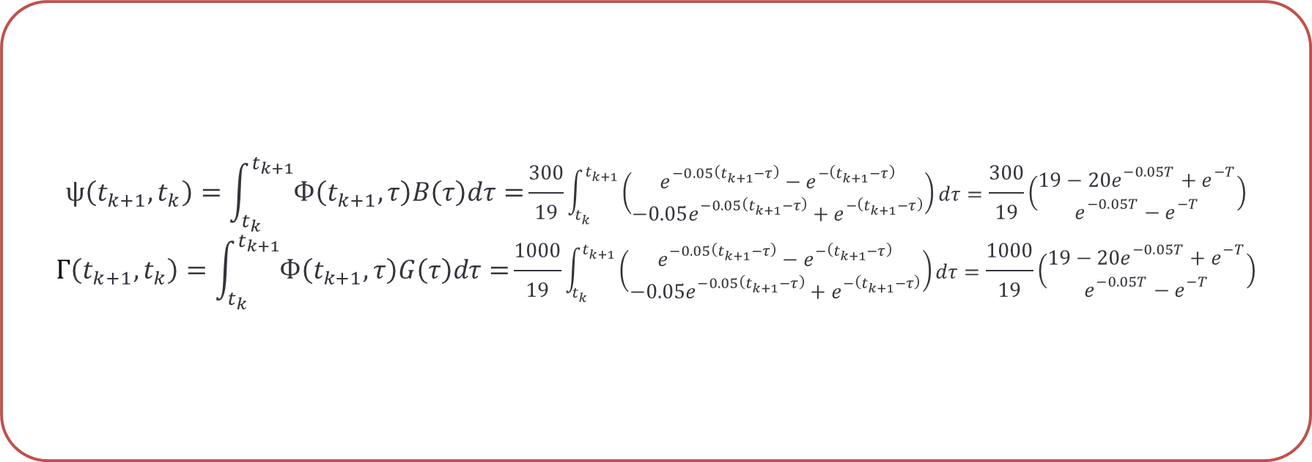
Дискретизация
Шаг 2: Найдём соответствующие модели $ψ\left(t_{k+1},t_{k}\right)$и $Г\left(t_{k+1},t_{k}\right)$:
$$ψ\left(t_{k+1},t_{k}\right)=\int_{t_{k}}^{t_{k+1}}{Ф\left(t_{k+1},τ\right)B\left(τ\right)dτ=}\frac{300}{19}\int_{t_{k}}^{t_{k+1}}{\left(\begin{matrix}e^{−0.05\left(t_{k+1}−τ\right)}−e^{−\left(t_{k+1}−τ\right)} \\ −0.05e^{−0.05\left(t_{k+1}−τ\right)}+e^{−\left(t_{k+1}−τ\right)}\end{matrix}\right)dτ}=\frac{300}{19}\left(\begin{matrix}19−{20e}^{−0.05T}+e^{−T} \\ e^{−0.05T}−e^{−T}\end{matrix}\right)$$
$$Γ\left(t_{k+1},t_{k}\right)=\int_{t_{k}}^{t_{k+1}}{Ф\left(t_{k+1},τ\right)G\left(τ\right)dτ=}\frac{1000}{19}\int_{t_{k}}^{t_{k+1}}{\left(\begin{matrix}e^{−0.05\left(t_{k+1}−τ\right)}−e^{−\left(t_{k+1}−τ\right)} \\ −0.05e^{−0.05\left(t_{k+1}−τ\right)}+e^{−\left(t_{k+1}−τ\right)}\end{matrix}\right)dτ}=\frac{1000}{19}\left(\begin{matrix}19−{20e}^{−0.05T}+e^{−T} \\ e^{−0.05T}−e^{−T}\end{matrix}\right)$$
www.nstu.ru

Slide 34
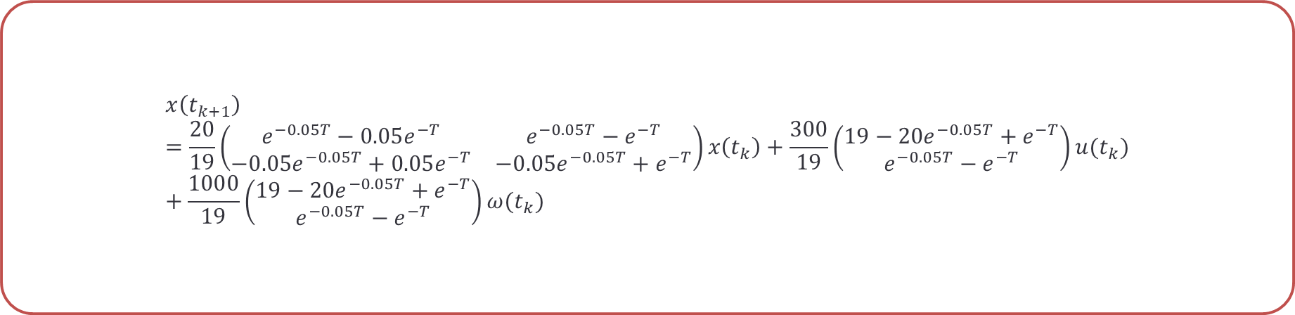
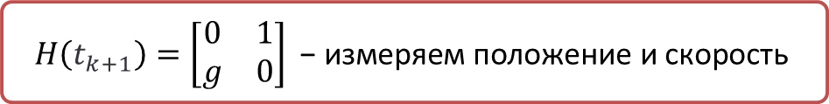
Дискретизация
Шаг 3: Определим финальную дискретизацию системы:
$$x\left(t_{k+1}\right)=\frac{20}{19}\left(\begin{matrix}e^{−0.05T}−0.05e^{−T} & e^{−0.05T}−e^{−T} \\ −0.05e^{−0.05T}+0.05e^{−T} & −0.05e^{−0.05T}+e^{−T}\end{matrix}\right)x\left(t_{k}\right)+\frac{300}{19}\left(\begin{matrix}19−{20e}^{−0.05T}+e^{−T} \\ e^{−0.05T}−e^{−T}\end{matrix}\right)u(t_{k})+\frac{1000}{19}\left(\begin{matrix}19−{20e}^{−0.05T}+e^{−T} \\ e^{−0.05T}−e^{−T}\end{matrix}\right)ω(t_{k})$$
$$y\left(t_{k+1}\right)=H\left(t_{k+1}\right)x\left(t_{k+1}\right)+ν\left(t_{k+1}\right)$$
$$H\left(t_{k+1}\right)=\left[\begin{matrix}0 & 1 \\ g & 0\end{matrix}\right]\text{ −}\text{ измеряем положение и скорость}$$
www.nstu.ru

Slide 35
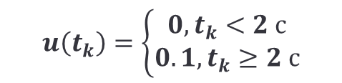



Определение функций для теста фильтра SRCF
Управление
Для тестирования были выбраны следующие функции управления
Ступенька (маневр) –
Резкий крен, затем стабилизация
Синусоидальное возмущение –
Плавные колебания крена
Импульс –
Кратковременное отклонение
$$u\left(t_{k}\right)=\left\{\begin{aligned}0,t_{k}<2 с \\ 0.1,t_{k}≥2 с\end{aligned}\right.$$
$$u\left(t_{k}\right)=10e^{−2{(t_{k}−5)}^{2}}$$
$$u\left(t_{k}\right)=0.1\sin\left(5t\right)$$
Шум процесса
Для тестирования был взят нормальный белый шум с экспоненциальной корреляцией
$$w_{k+1}=αw_{k}+σ_{w}∗\sqrt{1−α^{2}}∗ξ_{k}$$
$$ξ_{k}\sim 𝓝\left(0,Q_{k}\right)=𝓝\left(0,σ^{2}\right)=𝓝\left(0,1\right)$$
$$α=e^{\frac{−T}{τ}}$$
Также был взят простой шум: $w\left(t_{k}\right)=𝓝\left(0,Q_{k}\right)=𝓝\left(0,σ^{2}\right)=𝓝\left(0,1\right)$
www.nstu.ru

Slide 36





Определение функций для теста фильтра SRCF
Шум измерений
Параметры
Для гироскопа (угловой скорости)
$$x_{0}=\left(\begin{matrix}0 \\ 0\end{matrix}\right)$$
$$ν_{1}=𝒩\left(0,R_{k1}\right)=𝒩\left(0,σ_{1}^{2} \right), σ_{1}=\text{0}\text{.}\text{0}\text{2}$$
Для акселерометра (угол через ускорение)
$$t∈\left[0,15\right]$$
$$τ= 0.01$$
$$P_{0}=\left(\begin{matrix}{10}^{−4} & 0 \\ 0 & {10}^{−4}\end{matrix}\right)$$
$$R=\left(\begin{matrix}4∙{10}^{−4} & 0 \\ 0 & 4∙{10}^{−6}\end{matrix}\right)$$
$$Q=0.1$$
$$ν_{2}=𝒩\left(0,R_{k2}\right)=𝒩\left(0,σ_{2}^{2} \right), σ_{2}=\text{0}\text{.}\text{0}\text{02}$$
Матрица R
$$R=\left[\begin{matrix}σ_{1}^{2} & 0 \\ 0 & σ_{2}^{2}\end{matrix}\right]=\left[\begin{matrix}4∙{10}^{−4} & 0 \\ 0 & 4∙{10}^{−6}\end{matrix}\right]$$
www.nstu.ru

Slide 37


Подготовка к исследованиям
Для анализа точности реализованного алгоритма, будем вычислять ошибку для каждого компонента вектора состояния по следующей формуле, называемой ARMSE (Average Root Mean Square Error):
$${ARMSE}_{x_{i}}=\sqrt{\frac{1}{MK}\sum_{j=1}^{M}{\sum_{k=1}^{K}{{(x_{i,k}^{j,exact}−{\hat{x}}_{i,k|k}^{j})}^{2}}}}=\sqrt{\frac{1}{MK}\sum_{j=1}^{M}{\sum_{k=0}^{K}{{\left\|x_{k+1}^{(j)}−{\hat{x}}_{k+1|k+1}^{(j)}\right\|}^{2}}}}$$
Здесь:
› M — число запусков экспериментов (Монте-Карло испытаний), $j=\overline{1,M}$;
› K — число измерений (число временных шагов), $k=\overline{1,K}$;
› $x_{i,k}^{j,exact}$ — i-й компонент модельного вектора состояния (истинное состояние системы на k-м шаге);
› ${\hat{x}}_{i,k|k}^{j} —$ i-й компонент оценки модельного вектора состояния, полученной при проведении j-го эксперимента;
› $\left\|∙\right\|$ — евклидова норма (2-норма) вектора ошибки.
www.nstu.ru

Slide 38





Исследования работы фильтра: Тест 1
Для проведения исследования определим следующие параметры для модели. Меняем значения ковариационных матриц R и Q. Начальное приближение $P_{0},$ а также $x_{0}$ оставляем по дефолту.
$$R=\left[\begin{matrix}4∙{10}^{−4} & 0 \\ 0 & 4∙{10}^{−6}\end{matrix}\right]$$
$$Q=0.1$$
$$u\left(t\right)=0.1sin⁡(5t)$$
www.nstu.ru

Slide 39


Исследования работы фильтра: Тест 1
Для проведения исследования определим следующие параметры для модели. Меняем значения ковариационных матриц R и Q. Начальное приближение $P_{0},$ а также $x_{0}$ оставляем по дефолту.
$$R=\left[\begin{matrix}4∙{10}^{−4} & 0 \\ 0 & 4∙{10}^{−6}\end{matrix}\right]$$
$$Q=0.1$$
$$u\left(t\right)=0.1sin⁡(5t)$$
www.nstu.ru

Slide 40




Исследование работы фильтра: Тест 1
Таблица с разницей между ARMSE при CKF и ARMSE при SRCF для разных коэффициентов при Q и R. Параметры расчёта ARMSE: синусоидальное возмущение со слайда 35 и дефолтные параметры ($P_{0},x_{0}$, R, Q) со слайда 36.
ARMSE CKF
Разница между ARMSE CKF и ARMSE SRCF
ARMSE SRCF
www.nstu.ru

Slide 41





Исследование работы фильтра: Тест 2
Для проведения исследования определим следующие параметры для модели. Меняем значения ковариационных матриц R и Q. Начальное приближение $P_{0},$ а также $x_{0}$ оставляем по дефолту. Для теста используем ковариационную матрицу R с малыми значениями на диагонали.
$$R=\left[\begin{matrix}1.2e−5 & 0 \\ 0 & 7.6e−7\end{matrix}\right]$$
$$u\left(t_{k}\right)=10e^{−2{(t_{k}−5)}^{2}}$$
$$Q=1$$
www.nstu.ru

Slide 42


Исследование работы фильтра: Тест 2
Для проведения исследования определим следующие параметры для модели. Меняем значения ковариационных матриц R и Q. Начальное приближение $P_{0},$ а также $x_{0}$ оставляем по дефолту. Для теста используем ковариационную матрицу R с малыми значениями на диагонали.
$$R=\left[\begin{matrix}1.2e−5 & 0 \\ 0 & 7.6e−7\end{matrix}\right]$$
$$u\left(t_{k}\right)=10e^{−2{(t_{k}−5)}^{2}}$$
$$Q=1$$
www.nstu.ru

Slide 43





Исследование работы фильтра: Тест 2
Для проведения исследования определим следующие параметры для модели. Меняем значения ковариационных матриц R и Q. Начальное приближение $P_{0},$ а также $x_{0}$ оставляем по дефолту. Для теста используем ковариационную матрицу R с большими значениями на диагонали.
$$R=\left[\begin{matrix}10000 & 0 \\ 0 & 100\end{matrix}\right]$$
$$u\left(t_{k}\right)=10e^{−2{(t_{k}−5)}^{2}}$$
$$Q=1$$
www.nstu.ru

Slide 44


Исследование работы фильтра: Тест 2
Для проведения исследования определим следующие параметры для модели. Меняем значения ковариационных матриц R и Q. Начальное приближение $P_{0},$ а также $x_{0}$ оставляем по дефолту. Для теста используем ковариационную матрицу R с большими значениями на диагонали.
$$R=\left[\begin{matrix}10000 & 0 \\ 0 & 100\end{matrix}\right]$$
$$u\left(t_{k}\right)=10e^{−2{(t_{k}−5)}^{2}}$$
$$Q=1$$
www.nstu.ru

Slide 45




Исследование работы фильтра: Тест 2
Таблица с разницей между ARMSE при CKF и ARMSE при SRCF для разных коэффициентов при Q и R. Параметры расчёта ARMSE: импульсная функция со слайда 35 и дефолтные параметры ($P_{0},x_{0}$, R, Q) со слайда 36.
ARMSE CKF
Разница между ARMSE CKF и ARMSE SRCF
ARMSE SRCF
www.nstu.ru

Slide 46
Анализ полученных результатов: Тест 1
Результат анализа для компоненты угловой скорости p (гироскоп) и углового ускорения phi (акселерометр):
Анализ полученных графиков для синусоидальной функции показывает, что чем больше значение шумов (процесса и измерений), тем менее гладкими становятся полученные результаты фильтра при использовании нормального распределения для шумов. При этом истинная траектория и результаты фильтра для значений угла phi достаточно близки (Для эксперимента использовались process_noise_scale и measurement_noise_scale, равные 5). Предсказания и отфильтрованные значения почти совпадают. Особых отклонений для угла крена не происходит. При этом колебания и шумы для угловой скорости более выражены.
Анализ текущих ARMSE результатов показывают близость результатов между SRCF и CKF фильтрами. Однако результаты показывают – чем больше значения матрицы ковариации Q и меньше значения матрицы ковариации R, тем большая разница становится между 2-мя методами – это говорит нам о неустойчивости данной системы и в связи с этим менее точной оценки между 2-мя фильтрами – матрица R становится более сингулярной и, как вследствие структуры классического CKF фильтра, появляется расхождение.
www.nstu.ru

Slide 47
Анализ полученных результатов: Тест 2
Результат анализа для компоненты угловой скорости p (гироскоп) и углового ускорения phi (акселерометр):
Анализ полученных графиков для импульсной функции показывает зависимость между тестируемыми значениями шумов и изменением ковариационной матрицы R: чем меньше значения матрицы ковариации R при постоянной матрице ковариации Q, тем большие значения шумов требуются для вывода системы из равновесия, и наоборот, чем больше значения матрицы ковариации R, тем меньшие значения шумов требуются для вывода системы из равновесия (Для эксперимента использовались process_noise_scale и measurement_noise_scale, равные 100 для первого и 0.5 для второго экксперимента).
Анализ текущих ARMSE результатов показывают близость результатов между SRCF и CKF фильтрами. Однако результаты показывают – чем больше значения матрицы ковариации Q и меньше значения матрицы ковариации R, тем большая разница становится между 2-мя методами. Подобные результаты были получены в тесте 1. Изменение функции управления u не дало больших различий между поведениями фильтров – наихудшие результаты так и остались при больших значениям матрицы ковариации Q по сравнению с меньшими значениями матрицы ковариации R.
www.nstu.ru

Slide 48

Выводы
› Эффективность фильтрации: На представленных графиках наглядно видно, что применение фильтра Калмана (SRCF) значительно улучшает точность и стабильность оценки состояния системы, даже при наличии значительного шума в измерениях. Фильтр эффективно подавляет высокочастотные выбросы (красные точки), которые присутствуют в исходных данных. Оценка фильтра (зелёная линия) следует за истинной траекторией (чёрная линия) с минимальным отклонением, что свидетельствует о высокой точности алгоритма. Особенно заметно улучшение при использовании коррелированного шума процесса ($w_{k+1}=αw_{k}+σ_{w}∗\sqrt{1−α^{2}}∗ξ_{k}$) вместо белого шума $𝓝\left(0,1\right)$ — это приводит к более плавному и физически обоснованному поведению оценок. Фильтр Калмана не просто "удаляет шум", а оптимально объединяет модель системы и измерения, чтобы дать наилучшую оценку состояния в условиях неопределённости.
› Сглаживание против динамичности: фильтр Калмана демонстрирует баланс между сглаживанием и сохранением динамики сигнала: Для медленно меняющихся переменных (угол 𝜑): Фильтр активно сглаживает данные, что особенно заметно на графике положения. Это позволяет получить стабильную и предсказуемую оценку, даже если измерения содержат резкие скачки. Для переменных с резкой динамикой (угловая скорость 𝑝) фильтр ограниченно сглаживает, чтобы не потерять важную информацию о динамике. Это показывает, что фильтр адаптируется к характеру сигнала — он не "затушевывает" быстрые изменения, а использует модель для их предсказания. SRCF не является "сглаживателем" в классическом смысле — он оптимально восстанавливает сигнал, учитывая как шум, так и динамику системы. Это делает его идеальным инструментом для задач, где важно сохранить как точность, так и реактивность.
www.nstu.ru

